Slide 1


SKN32 FINAL PROJECT
다중 에이전트 기반
광고 문구 준법 검수 · 생성 플랫폼
“ 광고 한 줄이 나가기 전, 근거와 함께 먼저 검수합니다.”
3팀
팀 명 : 한 끗
팀 장 : 오한빈
팀 원 : 권소라 · 이서은 · 소성민 · 박수진
발표자 : 오한빈 · 권소라 · 이서은 · 소성민 · 박수진
Notes:
표지. 한 줄 — 「광고 한 줄이 나가기 전, 근거와 함께 먼저 검수합니다」.
발표자 줄은 실제 발표자에 맞게 고쳐 주세요.

Slide 2
CONTENTS
발표 구성
프로젝트 개요 · 시연
시스템 구조 · 데이터
PART 01
PART 02
팀 · 문제 · 경쟁 실측 · 지키는 원칙 · 시연 · 서비스 · 중간 이후 5주
전체 구성 · 판정 흐름 · 데이터 · 전처리 · 숫자로 본 성과
판정 엔진
재생성 · 생성
PART 03
PART 04
판정 코어 · 위험도 R0~R3 · 근거 → 위험도 · 믿을 수 있게 만든 장치 · 분기 · 인코더
자체 sLLM 고쳐 쓰기 · 재생성 평가 · GPT 카피 생성 · 생성 결과
평가 · 한계
배포 · 운영
PART 05
PART 06
판정 평가 · 한계와 다음 단계
AWS 배포 · 협업 · 런처 · Google Drive 공유
Notes:
목차 — 문제 · 시장은 짧게, 무엇을 만들었고 어떻게 믿게 만들었는지에 시간을 씁니다. 뒤에 부록(한 문장 판정 기록 · 학습 데이터 · 프롬프트 · 트러블슈팅)이 있습니다.

Slide 3
PART 01
프로젝트 개요 · 시연
PROJECT
CopyLane
광고 문구 준법 검수 · 생성 플랫폼

Slide 4





PART 01
팀원 분담
판정 코어는 하나로 두고, 데이터 · 화면 · 생성 · 모델 · 배포를 나눠 병렬로 진행했습니다.
오한빈
권소라
팀장
카피 생성
데이터 수집 · 판정 코어 · 판정 그래프 · 데이터 파이프라인 · DB 설계 · 거버넌스 게이트 · 평가 · 협업 환경(런처 · 공유 저장소) · 운영 · CI · 보안 · 문서 · 통합
사용자 화면 · 카피 생성 엔진 · 데이터 수집 · 서비스 테스트 · 도메인 제안
이서은
소성민
박수진
고쳐 쓰기 · sLLM
배포 · 리소스
판정 인코더 · 화면
사용자 화면 · 대체 문구 생성(고쳐 쓰기) · 자체 sLLM 파인튜닝
관리자 화면 · 배포 · 리소스 관리(주담당) · 판정 인코더 파인튜닝
관리자 화면 · 사용자 화면 · 판정 인코더 파인튜닝(채택 판 D4-20)
Source: README 「팀 한끗」 · 각자 브랜치(ohb · ksr · lse · ssm · psj) 작업 기록
Notes:
팀원 분담입니다(README 「팀 한끗」과 같습니다).
오한빈(팀장) — 데이터 수집 · 판정 코어와 그래프 · 데이터 파이프라인 · DB 설계 · 거버넌스 게이트 · 평가 · 런처와 공유 저장소 같은 협업 환경 · 운영 · CI · 보안 · 문서 · 통합.
권소라 — 사용자 화면 · 카피 생성 엔진 · 데이터 수집 · 서비스 테스트 · 도메인 제안.
이서은 — 사용자 화면 · 대체 문구 생성(고쳐 쓰기) · 자체 sLLM 파인튜닝.
소성민 — 관리자 화면 · 배포 · 리소스 관리(주담당) · 판정 인코더 파인튜닝.
박수진 — 관리자 화면 · 사용자 화면 · 판정 인코더 파인튜닝(채택 판 D4-20).

Slide 5
PART 01
이 광고 멘트, 위법일까요?
중간 발표에서 말씀드린 문제입니다. 아래 세 문장은 모두 CopyLane 판정 코어로 실제로 검수한 결과입니다.
식품
비교 표현
화장품
“고혈압 예방에 효과적인 오미자청”
“국내 판매 1위 오미자청”
“아토피 치료에 효과적인 보습 로션”
질병 예방 · 치료 표방 — 쓸 수 없음
근거 자료 필요 — 사실 확인 질문
의약품 오인 — 쓸 수 없음
26개 업체
2026.07 다이어트식품 부당광고 적발
16.5만원
광고 1건 전문 심의 비용 (3만 원부터 · 최대)
178건
2026.07 화장품 온라인 허위 · 과대광고
WHY NOW
규제 집행은 자동화되고, 광고 제작 속도는 빨라지고 있습니다.
→ 문제는 ‘올린 뒤 수정’이 아니라 ‘올리기 전 검수’입니다.
Sources: 2026.07.23 · 07.24 식약처 발표 · 점검 인용 보도 · 중간발표 「시장 조사 & BM 가설」(심의 비용) · 예시 문구 판정 = CopyLane 판정 코어 POST /judge 2026-10-22
Notes:
중간 발표 때 자세히 다룬 문제라 20초 안에 넘어갑니다.
예시 세 문장은 우리 판정 코어에 실제로 넣은 결과입니다 — 고혈압 예방(식품) = 질병 예방 · 치료 표방 확정 R2 · 국내 판매 1위 = 근거 자료가 필요해 사실 확인 질문 · 아토피 치료 로션(화장품) = 의약품 오인 확정 R2. 첫 문장은 시연 영상과 부록 「한 문장이 판정되기까지」에 다시 나옵니다.
「광고 한 줄이 위법인지는 조문을 찾아봐야 알고, 현장에는 그걸 할 사람이 없다 — 그래서 올리기 전에 근거와 함께 검수하는 도구를 만들었다.」

Slide 6
PART 01
시장 조사 & BM 가설
경제성 + 규제 강도 + 반복 업무라는 세 가지 근거로 “사전 검수” 수요를 설명합니다.
경제성
규제
BM 가설
전문 심의는
건별 비용 구조입니다.
실수의 비용은
단순 반려가 아닙니다.
무료 검수 → 팀 업무 → 기업 구축
FREE
근거 조문 포함 1차 검수
3만원 ~
16.5만원
최대 10년
건기식 표시·광고 심의 시작 구간
기능성 표시식품 광고 1건
식품표시광고법 제26조
일부 부당 표시·광고의 형사처벌 구간
TEAM
배치 검수 · 승인 문구 원장 · 재검증
광고 카피는 출고 전 반복 수정됩니다.
→ 재심의는 무료지만, 반려되면 다음 회차를 기다립니다 — 반복에서 드는 것은 시간입니다.
2026 식약처 추진계획:
온라인 부당광고에 “실시간 AI 감시” 등 신속 차단 강화
ENTERPRISE
기업 전용 버전 · 조직 정책 연동
※ 가격 미확정 · 확정된 것은 이중 에디션(기업 전용 / 셀러용)과 과금 경계 = sLLM 사용 여부(D-69) · 3단은 가설, 지불의사 검증 후 확정
공식 근거: 국가법령정보센터 식품표시광고법 제26조 · 식약처 2026 추진계획 · 한국건강기능식품협회/한국식품산업협회 심의 수수료
Notes:
시장 · BM 가설입니다. 전문 심의는 건당 3만 ~ 16.5만 원이고, 실수의 비용은 반려가 아니라 형사처벌까지 갈 수 있습니다.
무료 검수 → 팀 업무 → 기업 구축의 3단은 가설이고, 가격은 미확정입니다. 확정된 것은 에디션 둘(기업 온프레미스 / 셀러 클라우드)과 과금 경계 = sLLM 사용 여부(D-69)입니다.

Slide 7
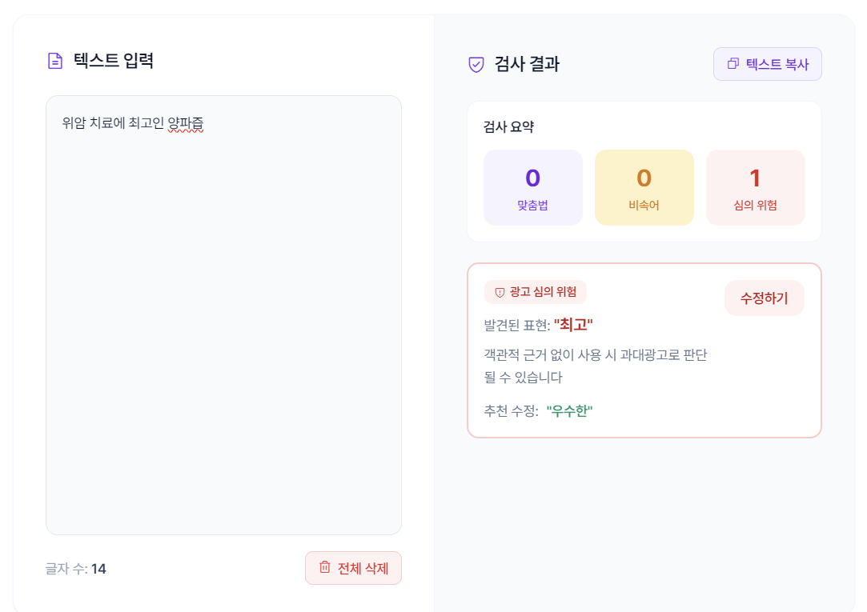
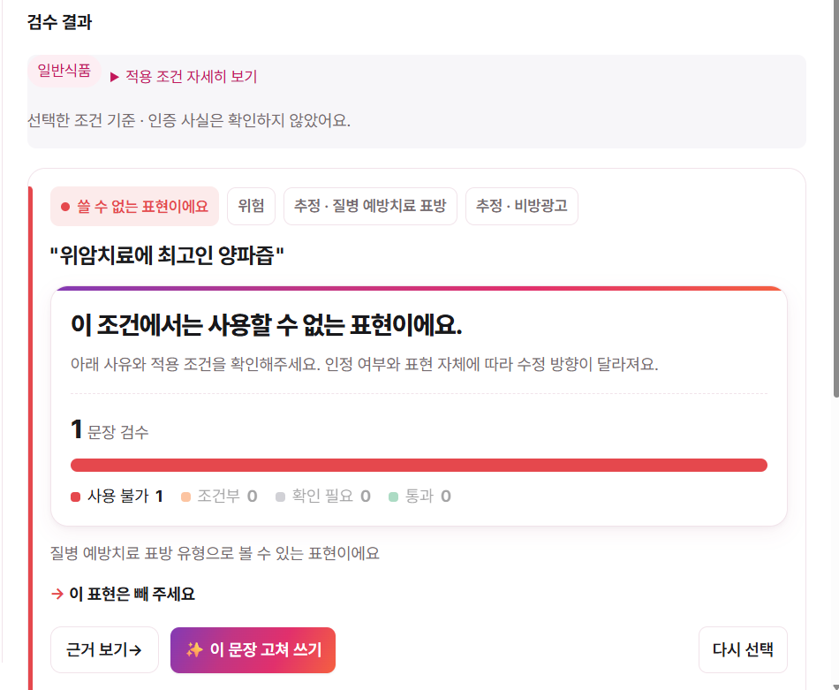
PART 01
같은 문구, 다른 결과 — 「위암 치료」를 놓친 도구와 잡은 CopyLane
「위암치료에 최고인 양파즙」을 두 도구에 넣었습니다. 경쟁 도구는 「최고」만 잡았고, 형사처벌 사유인 질병 치료 표방은 지나쳤습니다.
경쟁 도구 A · 2026-08-30
CopyLane · 같은 문구
「최고」만 잡고 「우수한」으로 안내 「위암 치료」는 통과
사용 불가 · 질병 예방치료 표방 · R2 근거 식품표시광고법 제8조제1항제1호
Source: 프로젝트 기획서 §3-2 경쟁 실측 (2026-08-30) · CopyLane 사용자 화면 2026-10-21 · 설계결정기록 D-81 · D-82
Notes:
중간 발표에서 보여 드린 경쟁 실측을 한 장으로 합쳤습니다.
왼쪽 — 경쟁 도구는 「최고」라는 낱말만 잡고 「우수한」으로 바꾸라고 합니다. 「위암 치료」는 통과입니다. 가장 무거운 위반을 놓치고 가벼운 표현만 잡는 위험도 역전입니다.
오른쪽 — CopyLane 은 같은 문구를 사용 불가 · 질병 예방치료 표방으로 잡고, 근거 조문(식품표시광고법 제8조제1항제1호)과 위험도 R2 를 함께 보여 줍니다.

Slide 8

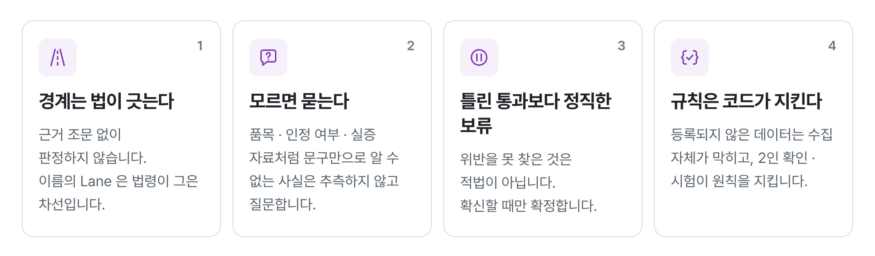
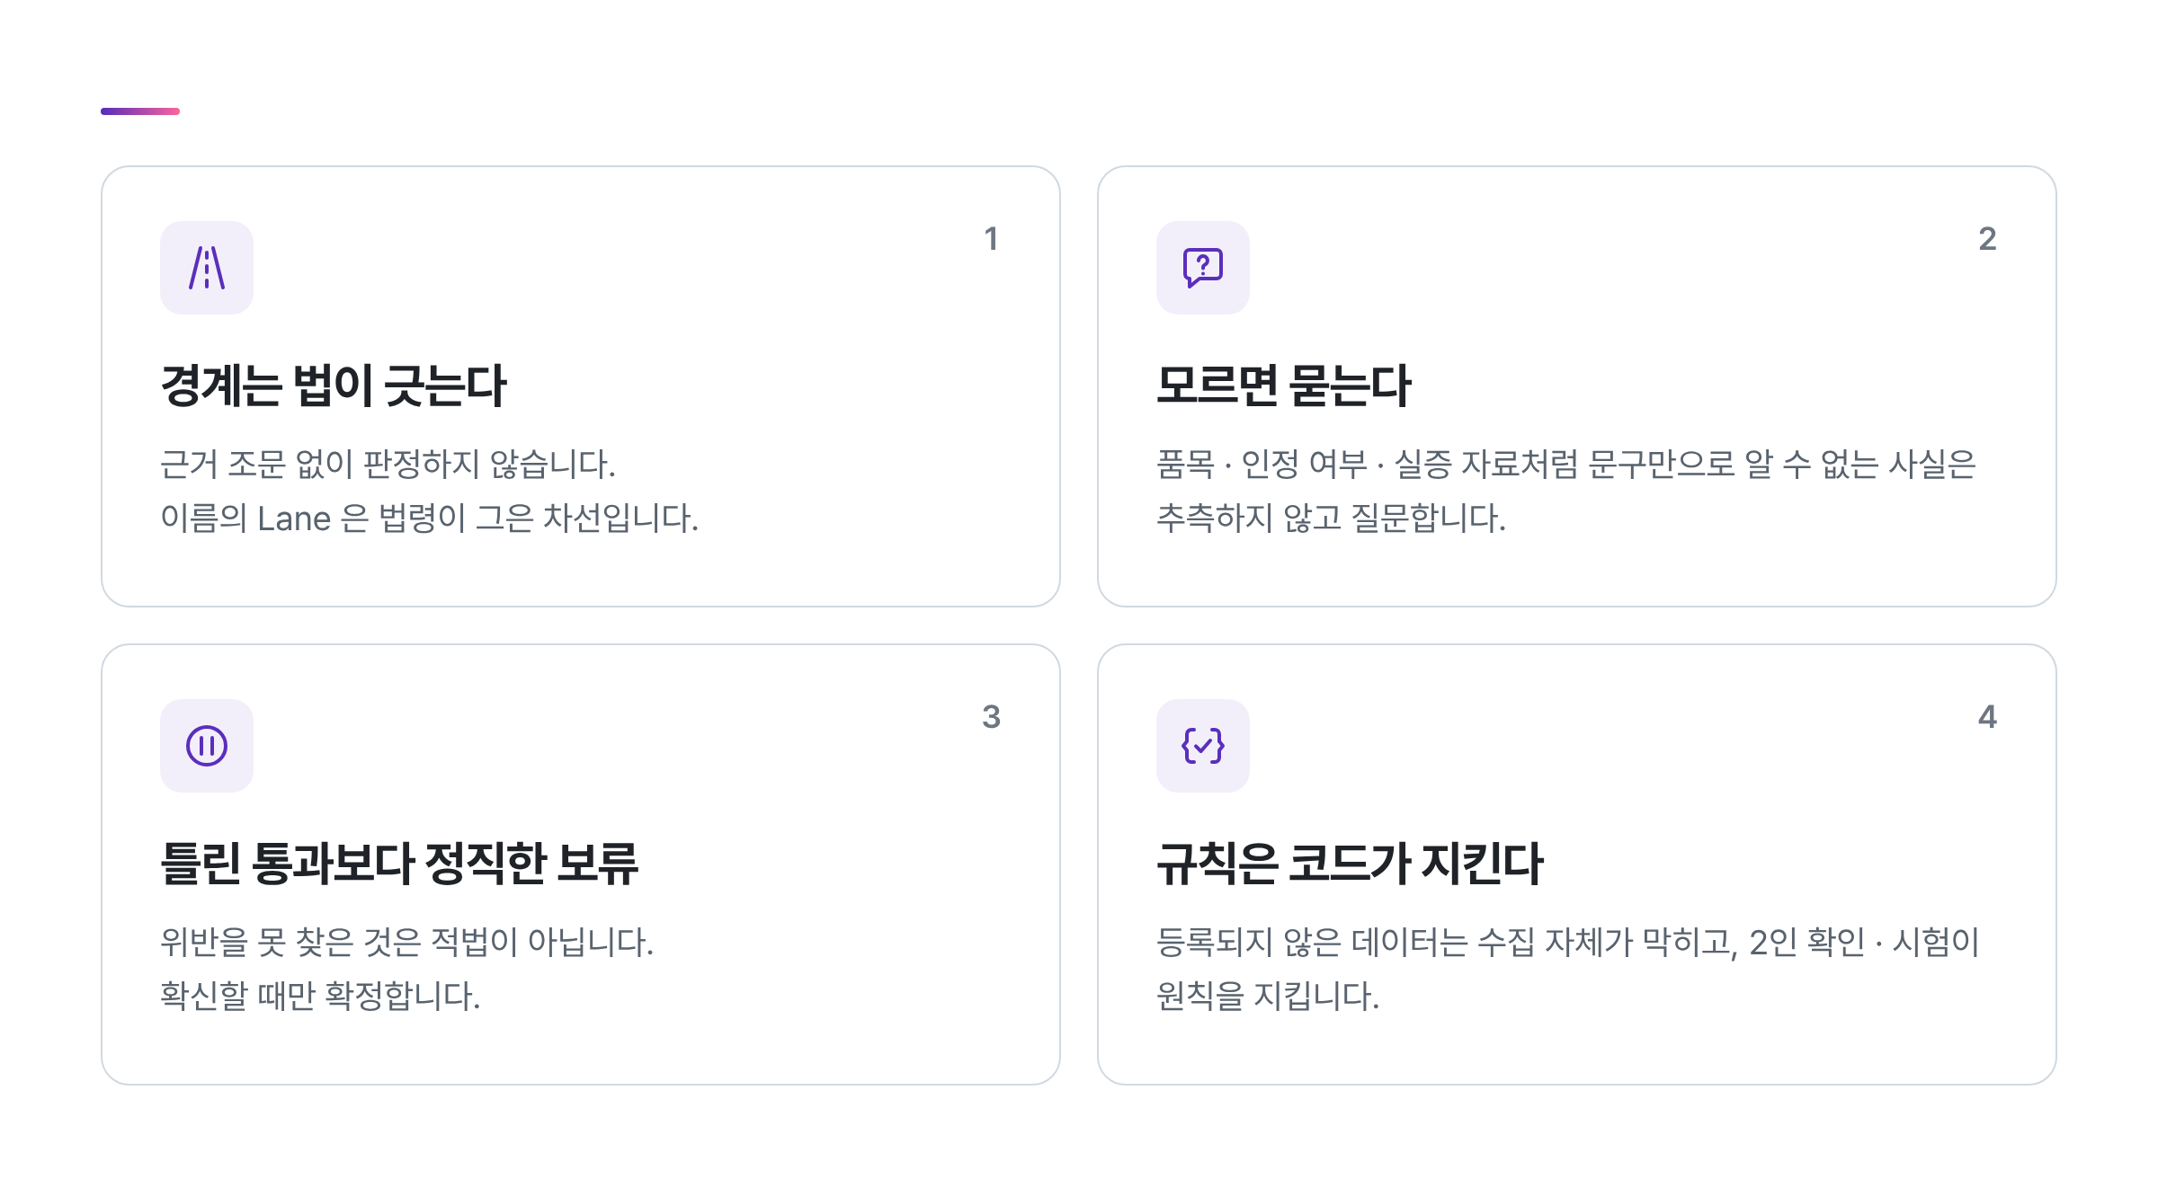
PART 01
우리가 지키는 네 가지 — 더 많이 잡기보다, 틀리게 통과시키지 않기
이름의 Lane 은 차선입니다. 차선은 우리가 긋지 않고 법령이 긋습니다 — 문구는 그 안에서만 움직입니다.
그래서 더 많이 잡는 것보다 틀리게 통과시키지 않는 것을 먼저 택했습니다. 위반을 못 찾은 문구는 「적법」이 아니라 「보류」이고, 확신이 서지 않으면 무엇이 더 필요한지 묻습니다.
Source: README 「우리가 지키는 네 가지」 · D-340 결정 6(위반을 못 찾은 것은 통과가 아니다) · D-51 · D-220(fail-closed)
Notes:
CopyLane 의 철학 네 가지입니다.
1 경계는 법이 긋는다 — 근거 조문 없이 판정하지 않습니다.
2 모르면 묻는다 — 품목 · 인정 여부 · 실증 자료처럼 문구만으로 알 수 없는 사실은 추측하지 않고 질문합니다.
3 틀린 통과보다 정직한 보류 — 위반을 못 찾았다고 적법이라 하지 않습니다.
4 규칙은 코드가 지킨다 — 등록되지 않은 데이터는 수집 자체가 막히고, 원칙은 시험과 DB 제약이 지킵니다.
뒤의 모든 장이 이 네 가지 중 하나로 설명됩니다.

Slide 9
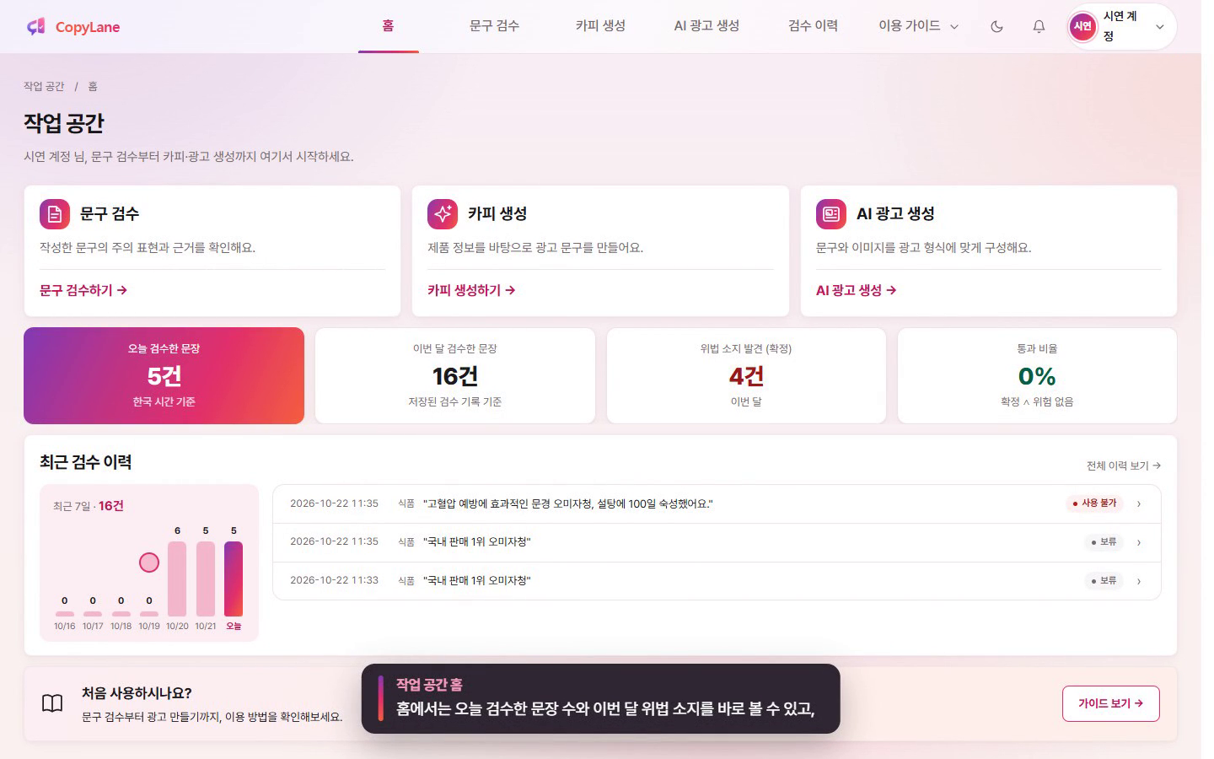
DEMO
시연
CopyLane 시연 · 4분 49초 (더빙)
시연 순서
① 문구 검수 — 유형 · 추가 정보 분기
② 결과 · 근거 조문 · 자체 sLLM 고쳐 쓰기
③ 사실 확인 질문 → 답으로 재판정
④ 카피 생성 A · B · C안 → 더 탐색하기
⑤ AI 광고 생성 → 검수 이력
⑥ 관리자 콘솔 — 운영 · 통계 · 판정 근거
“지금까지 말씀드린 것을, 실제 화면으로 보여 드리겠습니다.”
▶ 시연 영상은 별도 파일 (CopyLane_시연영상_더빙v4.mp4)
Notes:
시연 영상(4분 49초 · 한국어 더빙 + 자막)이 이 장에 들어 있습니다. 슬라이드쇼에서 영상을 클릭하면 재생돼요.
영상 파일 원본: Documents/CopyLane_share/CopyLane_시연영상_2026-10-22_더빙v4.mp4

Slide 10
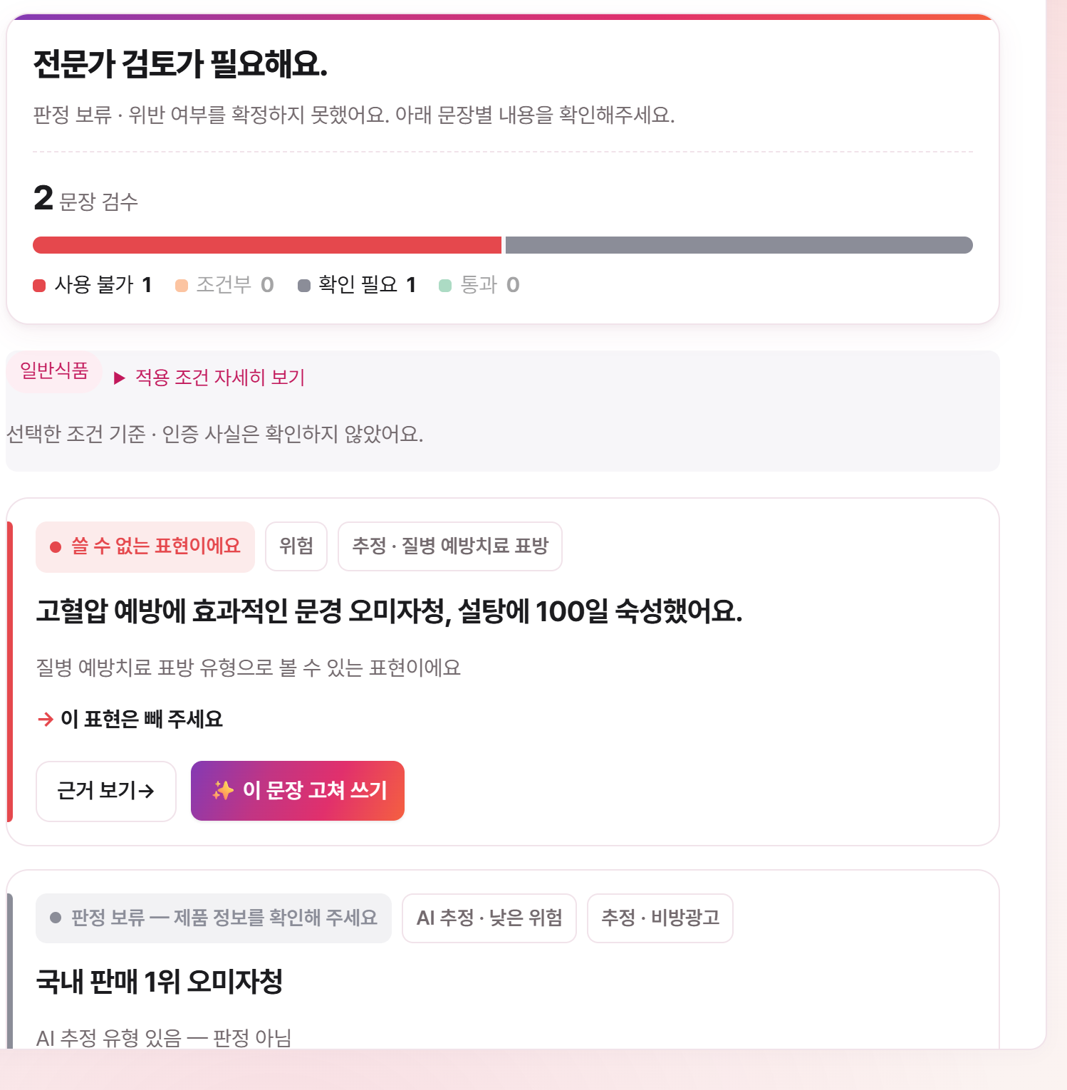
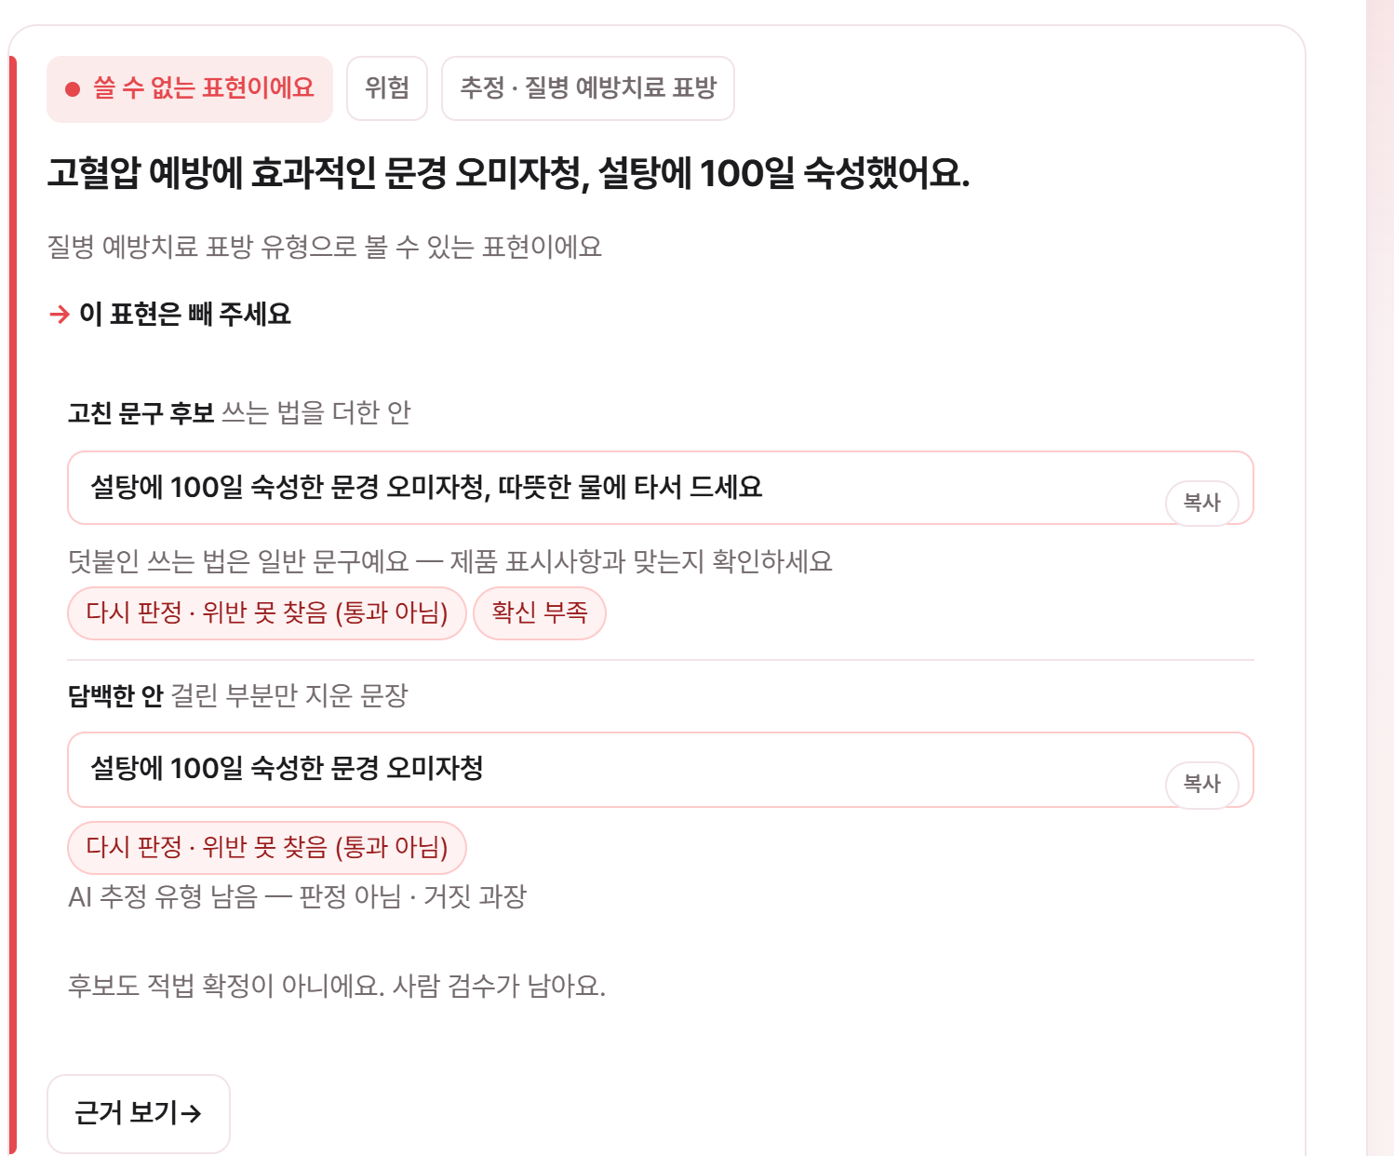
PART 01
서비스 한눈에 ① — 검수하고, 고쳐 쓴다
문구를 넣으면 문장마다 위법 소지와 근거 조문을 보여 주고, 지적 문장은 자체 sLLM이 고쳐 씁니다.
①
문구 검수
②
고쳐 쓰기 (자체 sLLM)
문장마다 사용 불가 · 조건부 · 확인 필요 · 통과
위반만 지우고 처음부터 다시 판정 — 위반이 붙은 안은 빼고 보여 줌
화면: CopyLane 사용자 화면 2026-10-21 (시연 계정) · 서비스 copylane.site
Notes:
검수 결과와 고쳐 쓰기 화면입니다. 시연 영상에서 같은 문구(「고혈압 예방에 효과적인 문경 오미자청 …」)로 다시 보여 드립니다.

Slide 11
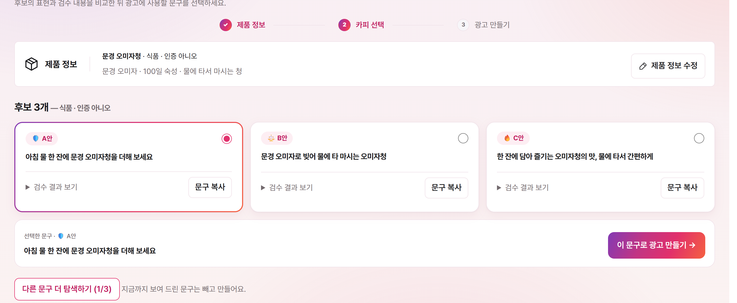
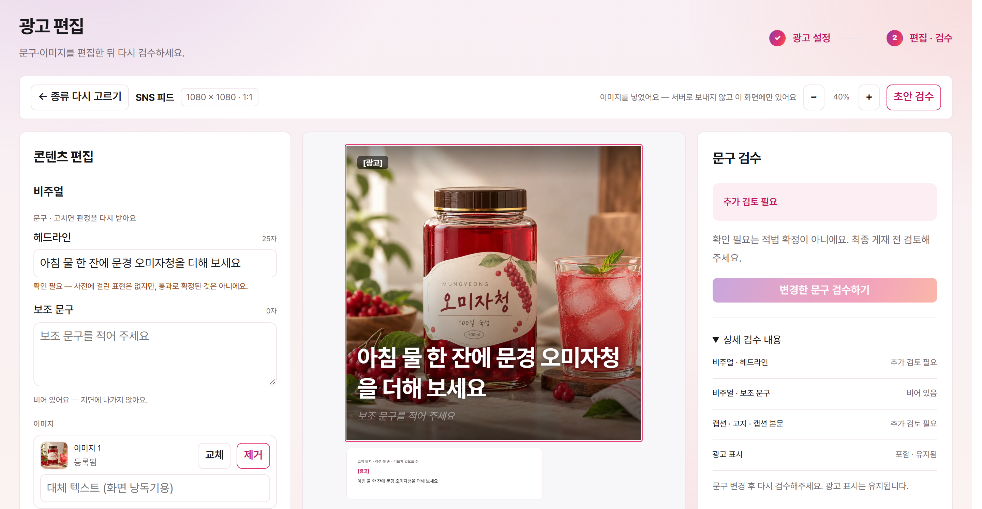
PART 01
서비스 한눈에 ② — 새로 만들고, 광고로 얹는다
제품 정보만 넣으면 판정 코어를 지난 A안 · B안 · C안을 만들고, 고른 카피는 광고 시안으로 이어집니다.
③
카피 생성
④
AI 광고 생성
GPT 후보 → 코드 필터 → 판정 → A안 · B안 · C안
SNS 피드 · 상세 · 배너 — 칸을 고치면 다시 검수
화면: CopyLane 사용자 화면 2026-10-21 (시연 계정)
Notes:
카피 생성과 AI 광고 생성 화면입니다. 만든 문구도, 지면에서 고친 문구도 같은 판정 코어를 지납니다.

Slide 12
PART 01
중간 발표 이후 5주 — 설계도에서 돌아가는 서비스로
9월 15일에는 설계와 뼈대를 보여 드렸습니다. 지금은 검수부터 광고 시안까지 실제로 돕니다.
영역
중간 발표 (09-15)
지금 (10-22)
판정
/judge = 501 · 엔진 미연결
검수 그래프 실가동 — 규칙 판정 · 인코더 · 품목 분기 · 질문
근거 · 위험도
근거 조문 0행 · 제재표 미적재
근거 조문 연결 · 2인이 서명한 제재표 38행으로 위험도 R0~R3 · 어휘 + 벡터 검색
데이터
골든 1,908 · 청크 2,585
골든 8,383 · 금지 표현 사전 4,342 · 조문 청크 6,686
재생성
sLLM 1차 실험(35쌍 · 과적합)
Qwen3-4B + LoRA · 관문 · 후처리 · 재판정 · 위반 포장 0
생성
생성 그래프 설계 · 501
카피 생성 A안 · B안 · C안 + 더 탐색하기 · AI 광고 시안(SNS · 상세 · 배너)
화면 · 운영
HTML 프로토타입 · 고정 응답 14건
copylane.site HTTPS 배포 · 사용자 · 관리자 화면 · 자동 테스트 3,429
Source: 중간발표 「2주차 최종 산출물 기준 진행 현황」(2026-09-10 실측) · 사실원장 10-21(B) ⑥ · 10-22(A) ① · ssm 서비스 테스트 결과보고서 10-22
Notes:
중간 발표 이후 5주 동안의 변화입니다. 왼쪽은 9/15 발표 때의 실제 상태, 오른쪽이 지금입니다.
판정 API 가 501 이던 것이 지금은 검수 그래프 전체가 돌고, copylane.site 로 HTTPS 서비스 중입니다.
테스트 수는 원장 10-22(A) ① — 전체 3,429 passed · 게이트 2,295.

Slide 13
PART 02
시스템 구조 · 데이터
ARCHITECTURE & DATA
CopyLane
광고 문구 준법 검수 · 생성 플랫폼

Slide 14
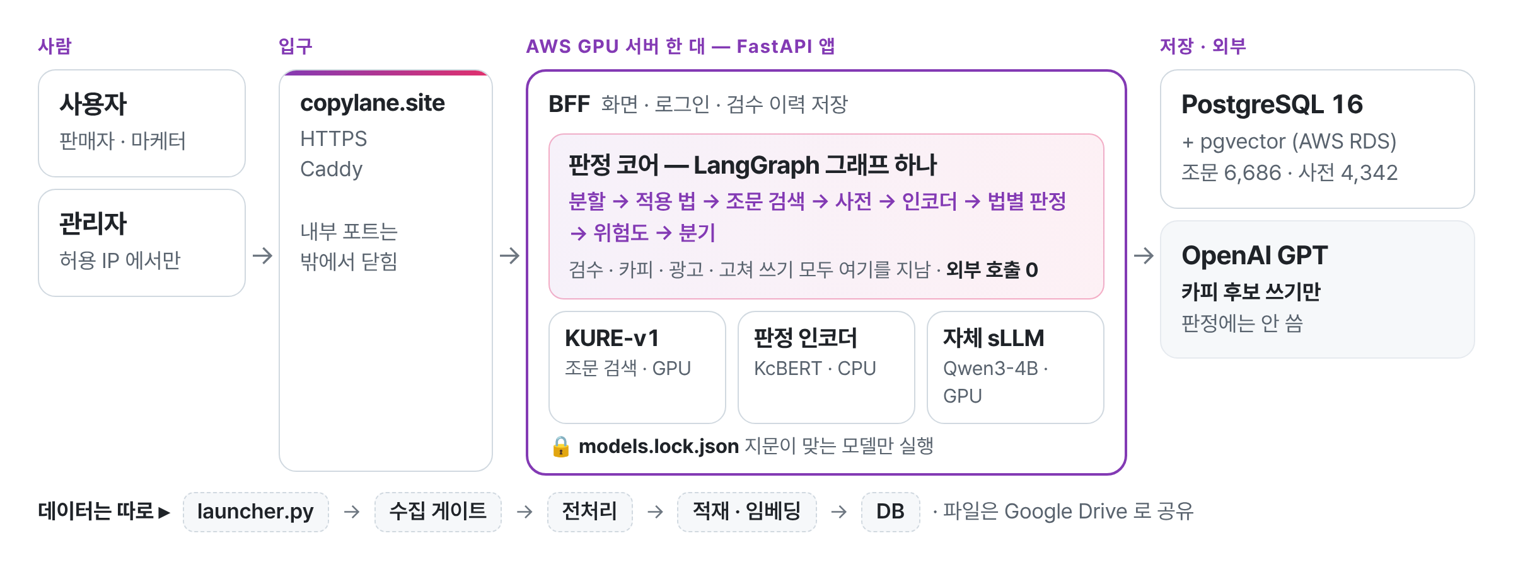
PART 02
전체 구성 — 입구는 셋, 판정 코어는 하나
사용자 · 관리자 → HTTPS → FastAPI 앱 하나 → DB. 모델 셋은 잠금 파일이 판을 정하고, 외부 GPT 는 카피 후보를 쓰는 데만 씁니다.
Source: app/ (FastAPI · LangGraph) · docs/lse/sllm_service.py · models.lock.json · 배포절차서 · 산출물 13 시스템 구성도 S-01 · D-78 · D-119 · D-333
Notes:
전체 구성입니다.
사용자와 관리자는 copylane.site(HTTPS)로 들어옵니다. 관리자 화면은 허용된 IP 에서만 열립니다.
AWS GPU 서버 한 대에 FastAPI 앱이 있고, 그 안의 판정 코어(LangGraph 그래프 하나)를 검수 · 카피 생성 · 광고 생성 · 고쳐 쓰기 재판정이 모두 지납니다.
모델은 셋 — 검색 임베딩 KURE-v1(GPU), 판정 인코더 KcBERT D4-20(CPU), 자체 sLLM Qwen3-4B + LoRA(GPU · 별도 서비스). 어떤 판을 쓸지는 models.lock.json 의 지문이 정합니다.
외부 GPT 는 카피 후보를 쓰는 데만 쓰고, 판정 경로에는 외부 호출이 없습니다.
아래 줄 — 데이터는 런처로 수집 게이트 · 전처리 · 적재를 거쳐 따로 들어옵니다(뒤에서 설명).

Slide 15
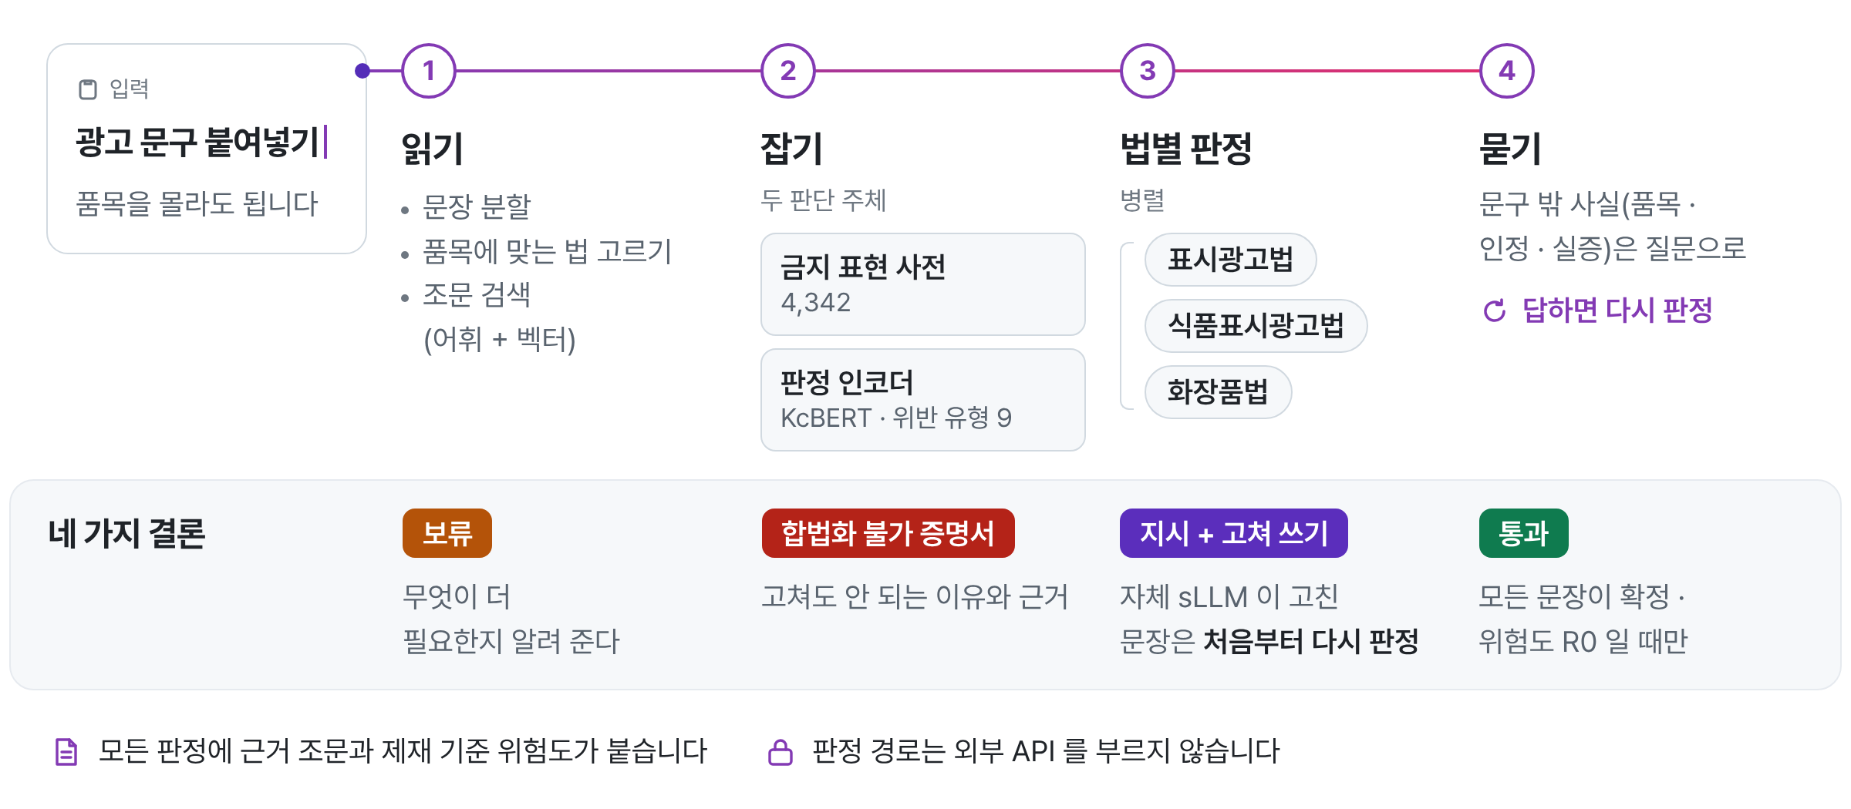
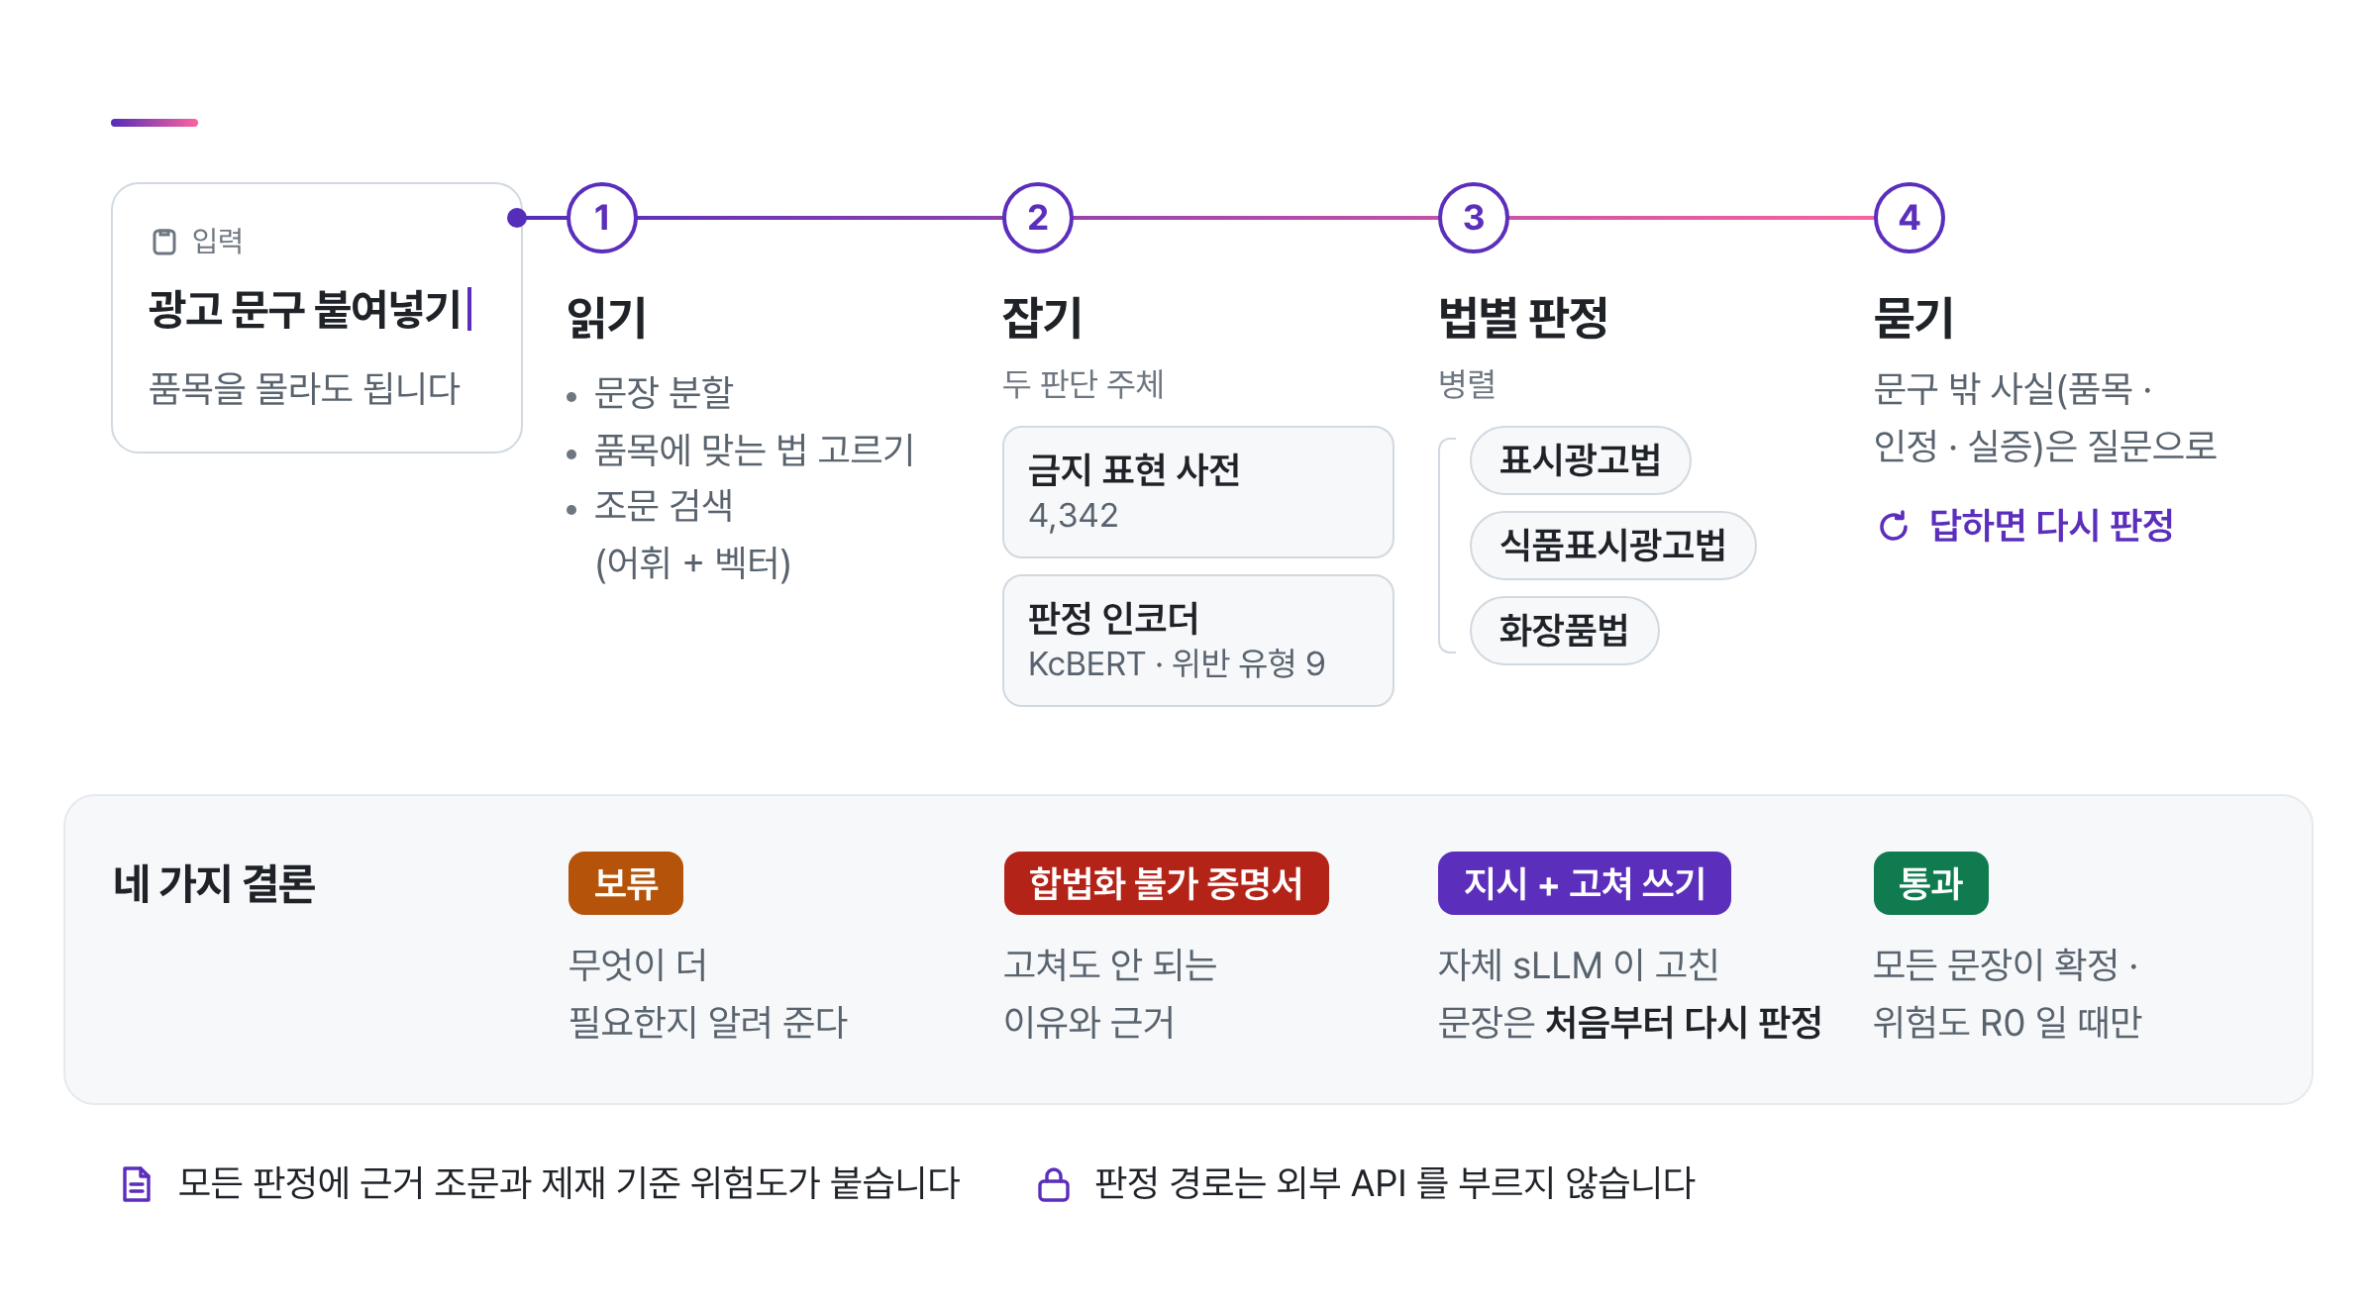
PART 02
광고 한 줄이 판정되는 길 — 읽기 · 잡기 · 법별 판정 · 묻기
품목을 몰라도 시작합니다. 두 판단 주체가 위반을 잡고, 법마다 따로 판정한 뒤, 모르는 사실은 질문으로 받습니다.
Source: README 「어떻게 동작하나」 · app/graph.py (순서의 정본) · D-319 · D-323 · D-340 결정 6
Notes:
한 줄이 판정되는 길입니다.
1 읽기 — 문장을 나누고, 품목에 맞는 법을 고르고, 조문을 어휘 + 벡터로 찾습니다.
2 잡기 — 판단 주체가 둘입니다. 금지 표현 사전(4,342)은 쓰는 것만으로 위반인 표현을 확정하고, 판정 인코더는 사전이 놓친 유형을 찾습니다.
3 법별 판정 — 표시광고법 · 식품표시광고법 · 화장품법을 병렬로 따로 판정합니다.
4 묻기 — 품목 · 인정 여부 · 실증 자료처럼 문구 밖의 사실은 질문으로 받고, 답하면 다시 판정합니다.
결론은 넷 — 보류 · 합법화 불가 증명서 · 지시와 고쳐 쓰기 · 통과. 통과는 모든 문장이 확정이고 위험도 R0 일 때뿐입니다.

Slide 16
PART 02
다중 에이전트 처리 흐름 — 판정 코어는 하나
진입점은 셋이지만 어디로 들어오든 같은 판정 코어를 지납니다. 생성도, 고쳐 쓴 문장도 같은 기준으로 다시 잽니다.
A
문구 검수
공용 판정 코어
결과
사용자가 쓴 문구를 문장 단위로
LangGraph 서브그래프 하나 — 검수 · 생성이 같은 것을 부른다
보류
근거 · 전제가 모자라면
문장 분할
적용 법 고르기
근거 검색 (벡터+어휘)
카피 생성
증명서
위반 · 근거 조문 · 위험도
B
금지 표현 사전
판정 인코더 (KC-BERT)
법별 판정 (3법 동시)
제품 정보 → GPT 후보 → 코드 필터
지시
실증이 필요한 표현
규칙 판정
위험도 하한 (제재표)
품목 분기 · 질문
C
AI 광고 생성
통과
모든 문장 확정 ∧ R0 일 때만
고른 카피를 지면(SNS · 상세 · 배너)에
자체 sLLM 고쳐 쓰기 — 지적 문장을 Qwen3-4B + LoRA 가 고치고, 관문 · 후처리를 지나 판정 코어로 처음부터 다시 판정 → 위반이 붙은 안은 뺀다
재생성
설계 원칙
판정은 코어 하나 · 외부 생성 API는 「생성」에만 쓰고 판정에는 쓰지 않는다 (D-78)
Source: README 「해법」 · app/graph.py · D-119 · D-266 · D-332
Notes:
A 검수 · B 카피 생성 · C 광고 생성 — 셋 다 같은 판정 코어를 지납니다.
코어 안: 문장 분할 → 적용 법 → 근거 검색 → 사전 → 인코더 → 법별 판정(3법 병렬) → 규칙 판정 → 위험도 하한 → 품목 분기.
결과는 넷 — 보류 · 증명서 · 지시 · 통과. 통과는 모든 문장이 확정이고 위험도 R0 일 때만 냅니다. 위반을 못 찾은 것만으로는 통과가 아닙니다(D-340 결정 6).

Slide 17
PART 02
데이터 — 근거가 되는 것만, 근거가 되는 곳에
법령 · 고시 · 심의 사례를 등급 × 용도 게이트로 걸러 학습 · 검색 · 판정 재료로 나눴습니다.
70
8,383
4,342
6,686
38
데이터 소스 등재
골든셋
금지 표현 사전
조문 청크 · 임베딩
제재표 (2인 서명)
수집 45 · 보류 15 · 수기 10
DB 적재 53 · 2인 확인 전은 적재 안 함
학습 5,894 · 평가 2,489
봉인 평가셋 1,141 은 아직 열지 않음
단독 확정 자격 4,189
의결서 · 해설서 · 사례집에서
법령 2,943 · 별표 3,743
KURE-v1 1024차원 · pgvector
위험도 하한은 표에서만
모델이 낮출 수 없다
근거 검색 — 하이브리드 한 순위
거버넌스는 코드 안에
벡터
어휘
RRF
근거 보기
● 등록부에 없거나 배제된 원천은 수집 자체가 실행되지 않음
pgvector
KURE-v1
ts_rank_cd
생성열 tsv
두 순위를
하나로
조문 인용
● 재배포 금지 원천은 파생 직전에 멈춤 · 저장소 · 배포물에 없음
● 데이터층 ↔ 런타임층 사이 FK 없음
● 표본 30 미만은 「측정 불가」로 표기
Source: 원장 10-22(A) · 레지스트리(data_sources.yaml) · /health 적재 수 10-22 · collect/registry.py · D-40 · D-71 · D-193
Notes:
판정 재료입니다. 등록부에 오른 원천 70 개 중 2인 확인을 마친 53 개만 DB 에 들어갔습니다.
골든셋 8,383 · 금지 표현 사전 4,342 · 조문 청크 6,686 · 서명된 제재표 38행.
근거 검색은 어휘와 벡터 순위를 RRF 로 합쳐 문장마다 한 번 — 결과 화면의 「근거 보기」에 조문으로 나옵니다.
거버넌스는 문서가 아니라 코드에 있습니다 — 등록되지 않은 원천은 수집이 실행되지 않습니다.

Slide 18
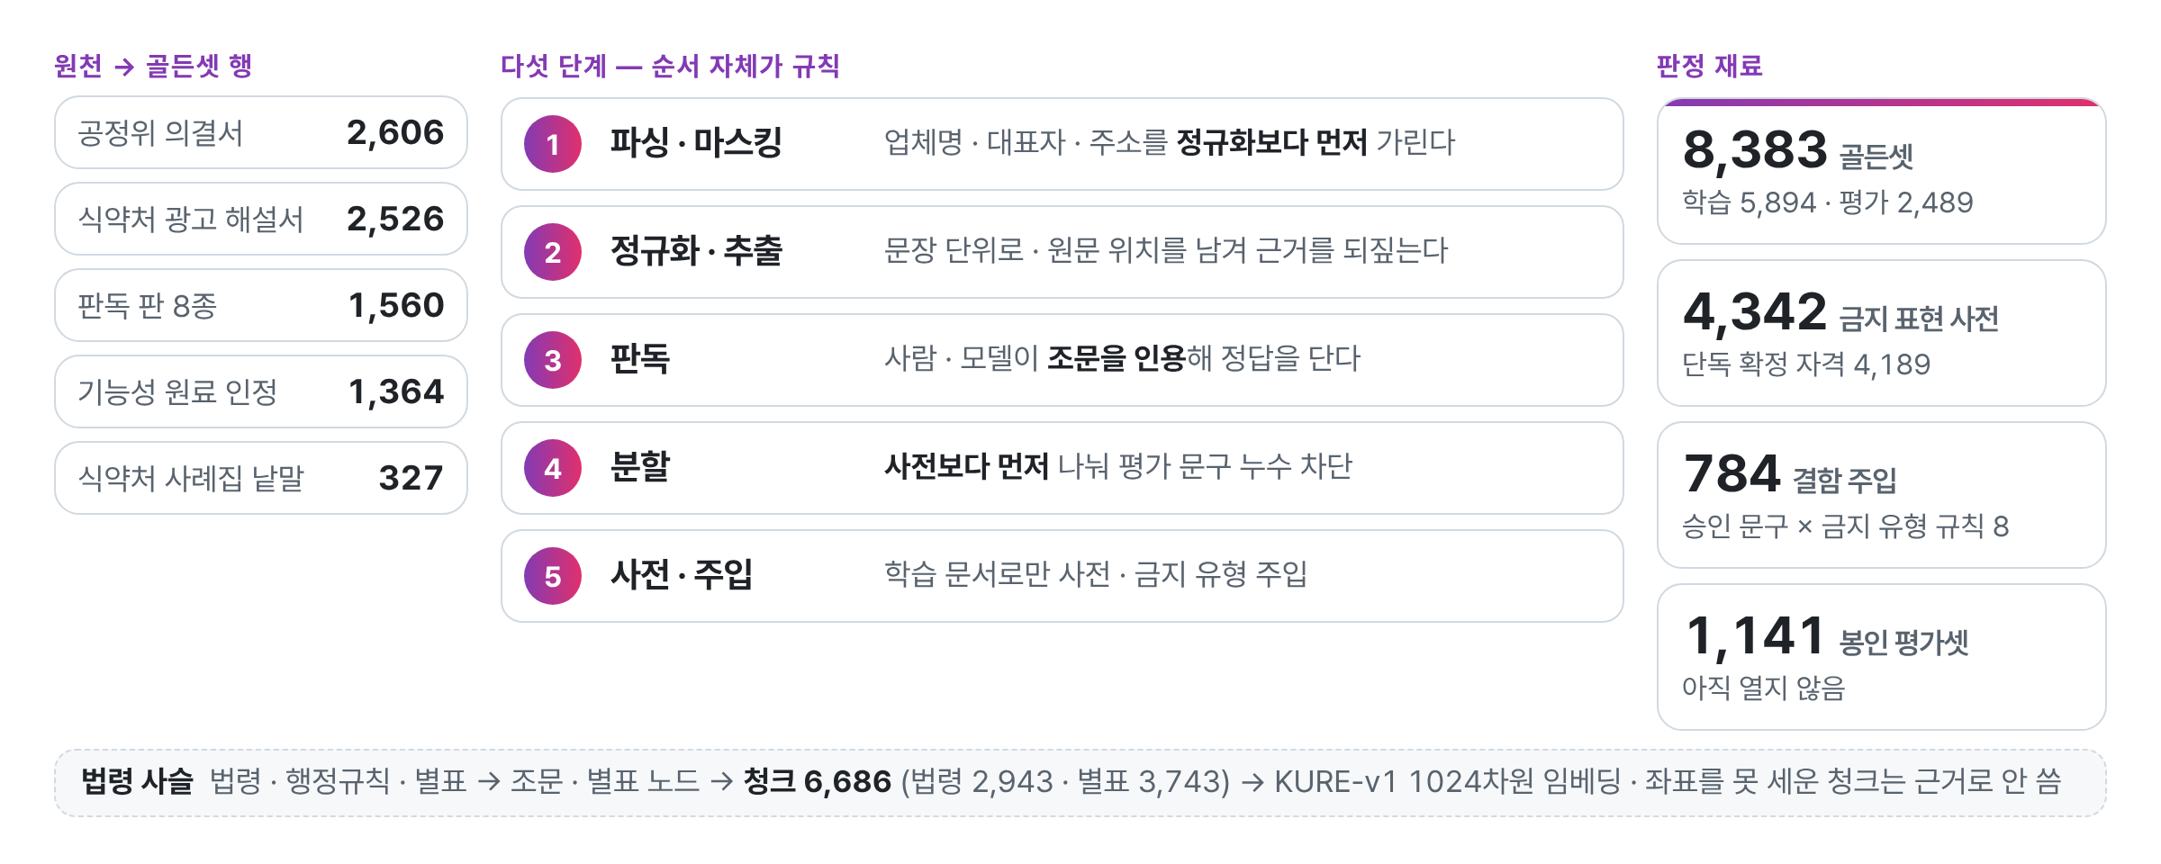
PART 02
전처리 — 원문에서 판정 재료까지, 순서 자체가 규칙
의결서 · 해설서 · 사례집을 다섯 단계로 가공합니다. 마스킹은 정규화보다, 분할은 사전보다 먼저 — 순서를 바꾸면 개인정보와 평가 문구가 샙니다.
Source: 산출물 04 데이터 전처리 결과서 · preprocess/*.py · 골든 94a79fe34363 · 사전 2ff0168c4a28 · 청크 e99bd36afc3e · D-174 · D-176 · D-258 · D-282
Notes:
전처리입니다. 왼쪽 원천 다섯 묶음이 골든셋 8,383행이 됩니다. PDF · HWP 5 에 더해 HWP 3 는 자체 파서로 읽었습니다.
1 파싱 · 마스킹 — 업체명 · 대표자 · 주소를 가립니다. 정규화가 만드는 위치 맵이 어긋나지 않게 마스킹을 먼저 합니다.
2 정규화 · 추출 — 원문 위치를 남기고 문장 단위로 뽑아, 근거를 원문 쪽 · 칸까지 되짚을 수 있게 합니다.
3 판독 — 라벨의 정본은 조문 인용입니다. 근거와 유형이 어긋나면 쓰지 않고 멈춥니다.
4 분할 — 문서 단위로, 사전을 만들기 전에 나눕니다. 평가 문구가 사전에 새지 않게 하려는 순서입니다.
5 사전 · 주입 — 학습 문서로만 사전을 만들고, 승인 문구에 금지 유형을 규칙으로 주입해 784행을 만들었습니다.
법령은 따로 — 조문 · 별표를 청크 6,686 으로 나누고 KURE-v1 로 임베딩합니다.

Slide 19
PART 02
전처리 품질 — 문제마다 규칙 하나, 어기면 멈춘다
데이터의 함정은 사람이 기억해서 피하지 않습니다. 발견한 이슈마다 처리 규칙을 코드에 박고, 결과는 지문으로 재현합니다.
이슈
무엇이
처리 규칙
결과
같은 입력이면 같은 결과
개인정보
업체명 · 대표자명 · 주소
앵커 방식 마스킹 → 재검증
반출 검사 개인 식별 0
분할 고정
seed 20260909 + 입력 파일 21개 지문 — 입력이 바뀌면 다른 판으로 안다
라벨 불일치
근거 조문 ↔ 유형이 다름
쓰지 않고 멈춤
조문 인용이 라벨 정본
봉인 평가셋 1,141
정해진 절차로만 열림 · 줄어들면 멈춘다 · 아직 열지 않음
누수
평가 문구가 사전에 섞임
분할을 사전보다 먼저
분할 원장 없으면 멈춤
다중 라벨
두 호를 함께 건 의결서
평가에서 제외
학습 650행 · 문서 62
DB 되읽기 대조
넣은 뒤 다시 읽어 파일 8,383 = DB 8,383 이 아니면 멈춤
재배포 금지
변경 · 재배포 제약 원천
파생 직전 멈춤
10 모듈 26곳에서 검사
파생물 원장
경로 → sha256 · 다른 기기 · 서버는 sha 가 같은 것만 받는다
좌표 불명
인용 위치를 못 세운 청크
근거로 싣지 않음
좌표 서는 청크 3,430
측정 불가
서로 다른 글자 30 미만인 항목은 좋다 · 나쁘다 쓰지 않는다
중복
정규화 뒤 같은 문구
평가는 서로 다른 글자로 셈
학습 516 · 평가 60
Source: 산출물 04 §2.2 품질 이슈 진단 · §3.2 재현성 · scripts/load_db.py · split_manifest.json · D-40 · D-174 · D-176 · D-224 · D-282 · D-317
Notes:
전처리에서 부딪힌 함정과, 그것을 규칙으로 만든 방법입니다.
개인정보는 앵커 방식으로 가리고 다시 검사해 개인 식별 0. 근거 조문과 유형이 어긋나면 쓰지 않고 멈춥니다. 평가 문구가 사전에 새지 않도록 분할을 먼저 합니다.
오른쪽 — 재현성. 분할은 seed 와 입력 지문으로 고정하고, 봉인 평가셋은 정해진 절차로만 열립니다. DB 에 넣은 뒤 되읽어 수가 다르면 멈춥니다.
표본이 30 에 못 미치는 항목은 「측정 불가」라고 적습니다.

Slide 20
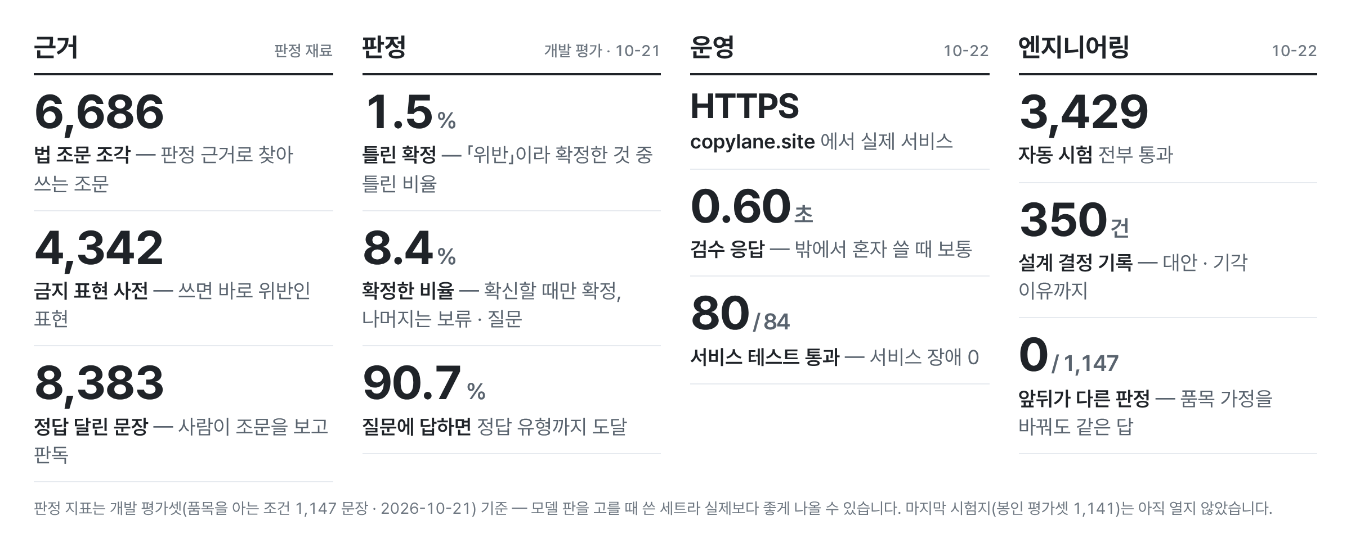
PART 02
숫자로 본 CopyLane — 재료 · 판정 · 운영 · 엔지니어링
README 「숫자로 본 CopyLane」과 같은 수입니다. 모든 수는 날짜 · 기기와 함께 사실 원장에 있습니다.
Source: README 「숫자로 본 CopyLane」 · 사실원장 10-21(B) ⑥ (dev 조건부 1,147 · 게이트 아님 · 낙관값) · 10-22(A) ① · 성능시험_1022_0148 · ssm 서비스 테스트 10-22
Notes:
README 의 「숫자로 본 CopyLane」을 발표용으로 옮긴 장입니다.
근거 — 판정 재료: 조문 조각 6,686 · 금지 표현 사전 4,342 · 사람이 조문을 보고 정답을 단 문장 8,383.
판정 — 「위반」이라고 확정한 것 중 틀린 비율 1.5%. 대신 확정한 비율은 8.4% 뿐입니다. 확신할 때만 확정하고 나머지는 근거와 질문으로 돌려주는 설계라서입니다. 질문에 답하면 90.7% 가 정답 유형까지 갑니다.
운영 — copylane.site 에서 HTTPS 로 서비스, 밖에서 잰 응답 0.6초, 서비스 테스트 84 중 80 통과.
엔지니어링 — 자동 시험 3,429, 설계 결정 350건, 품목 가정을 바꿔도 앞뒤가 다른 판정 0.
판정 수치는 개발용 평가셋이라 실제보다 좋게 나올 수 있고, 마지막 시험지(봉인 평가셋)는 아직 열지 않았습니다.

Slide 21
PART 03
판정 엔진
JUDGE CORE
CopyLane
광고 문구 준법 검수 · 생성 플랫폼

Slide 22
PART 03
판정 코어 — 근거가 없으면 확정하지 않습니다
문장마다 같은 순서를 지납니다. 모델은 후보를 보여 줄 뿐, 확정과 위험도는 사전 · 규칙 · 근거가 정합니다.
01
문장 분할
02
적용 법 고르기
03
근거 검색
split
품목 → 법
벡터+어휘 RRF
06
법별 판정
05
판정 인코더
04
사전 매칭
3법 동시 팬아웃
유형 후보 · 확신
금지 표현 4,342
07
규칙 판정
08
위험도 하한
09
품목 분기
단독 확정 자격 적중만 확정
제재표 → R0 ~ R3
모르면 전제마다
지키는 규칙 3
① 모델은 위험도 하한을 못 낮춘다 ② 보류엔 사유 ③ 위험도를 올리려면 근거 — 계약 · DB 가 강제 (다음 장)
Source: app/graph.py (순서의 정본) · D-127 · D-269 · D-305 · D-311 · D-319 · D-323 · D-337
Notes:
말로 설명하는 장입니다.
핵심: 「AI 가 위법이라 했다」가 아니라 「이 사전 항목 · 이 조문 때문에」로 확정합니다.
05 인코더는 유형 후보와 확신을 내고, 확신 문턱을 넘을 때만 확정 자리에 씁니다.
07 규칙 판정은 단독 확정 자격이 있는 사전 적중만 확정, 나머지는 보류.
08 위험도는 2인이 서명한 제재표에서 하한을 찾습니다(다음 장).
09 품목을 모르면 식품 · 건기식 · 화장품 전제마다 판정하고 묻습니다.

Slide 23
PART 03
위험도 R0 ~ R3 — 등급의 경계는 법이 정한 처분 단계가 긋는다
위험도를 우리가 임의로 매기지 않습니다. 2인이 서명한 제재표의 처분 단계에서 하한을 읽고, 사전 · 인코더 중 높은 쪽을 씁니다.
특이사항 없음
판정 대상 아님 · 주의 · 상담 꼴 문장
경계가 된 처분 —
R0
어떻게 계산하나
경계가 된 처분 시정명령
1
걸린 법마다
서명된 제재표에서 처분 단계 하한을 읽는다
R1
시정명령 위험
인코더만으로 올릴 수 있는 최대치
2
높은 쪽
사전 하한 · 인코더 하한 중 높은 것이 최종
업무정지 위험
예: 「고혈압 예방에 효과적인 오미자청」
경계가 된 처분 업무 · 영업정지 (갈음 과징금 포함)
R2
3
인코더 상한
인코더만으로는 R1 을 넘지 못한다
영업 상실 위험
가장 무거운 처분 단계
경계가 된 처분 허가 취소 · 영업소 폐쇄
R3
4
근거 없으면 거부
위험도를 올리려면 조문 · 호가 붙어야 — 아니면 응답이 될 수 없다
통과는 모든 문장이 확정이고 R0 일 때뿐입니다. 위반을 못 찾은 것은 R0 이 아니라 「걸린 것 없음」 보류입니다.
징역 · 벌금 같은 형벌은 이 축에 얹지 않고 따로 표시합니다 — 처분 단계와 형벌은 다른 축이라서.
5
모르면 보류
하한을 못 찾으면 지어내지 않고 보류
Source: README 「위험도 R0 ~ R3」 · app/graph.py assess_risk · app/contracts.py · 제재표 38행(서명) · D-182 · D-227 · D-348 결정 5
Notes:
R0 가 무엇이냐는 질문을 자주 받아 한 장으로 만들었습니다.
위험도는 우리가 정한 점수가 아니라, 법이 정한 처분 단계입니다. R1 시정명령 · R2 업무 · 영업정지 · R3 허가 취소 · 영업소 폐쇄. R0 는 특이사항 없음입니다.
계산은 2인이 서명한 제재표에서 하한을 읽고, 사전과 인코더 중 높은 쪽을 씁니다. 인코더만으로는 R1 을 넘지 못하고, 근거 없이 위험도를 올리는 응답은 계약(Pydantic)이 거부합니다.
중요한 구분 — 위반을 못 찾은 것은 R0 가 아니라 보류입니다. 통과는 모든 문장이 확정이고 R0 일 때뿐입니다.

Slide 24
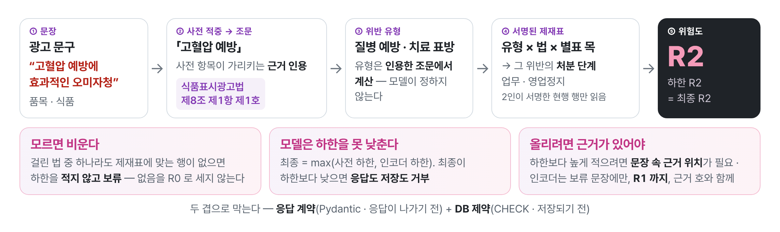
PART 03
근거에서 위험도까지 — 조문의 호 · 목이 등급이 되는 길
위험도는 모델이 매기지 않습니다. 걸린 조문의 호 · 목으로 2인이 서명한 제재표의 처분 단계를 읽고, 모델은 그 하한을 낮출 수 없습니다.
목을 정확히 못 맞히면 하한은 「그 밖에 R1」로 두고, 더 무거울 수 있는 처분은 「가능 상한」으로 근거 줄과 함께 따로 보여 줍니다 — 상한을 하한으로 올리지 않습니다.
Source: app/graph.py assess_risk · floor_of_sentence · app/sanction.py floor_rows · app/contracts.py RiskAssessment._ratchet · app/models.py ck_judgment_final_not_below_floor · ck_judgment_raise_needs_evidence · ck_judgment_encoder_max · D-09 · D-131 · D-220 · D-310
Notes:
위험도가 어떻게 정해지는지입니다. 이 프로젝트의 핵심 규칙입니다.
① 문장 「고혈압 예방에 효과적인 오미자청」. ② 금지 표현 사전이 「고혈압 예방」을 잡고, 그 항목이 가리키는 조문 — 식품표시광고법 제8조 제1항 제1호 — 이 근거가 됩니다. ③ 위반 유형은 모델이 정하는 게 아니라 인용한 조문에서 계산합니다. ④ 2인이 서명한 제재표에서 (유형 × 법 × 별표 목)으로 처분 단계를 찾습니다 — 업무 · 영업정지. ⑤ 그래서 하한 R2, 최종 R2.
아래 세 규칙 — 제재표에 맞는 행이 하나라도 없으면 하한을 지어내지 않고 보류합니다. 최종 위험도는 사전 하한과 인코더 하한 중 높은 쪽이고, 그보다 낮게 적으면 응답 계약이 응답을 거부하고 DB 제약이 저장을 거부합니다. 하한보다 높게 적으려면 문장 속 근거 위치가 있어야 합니다. 인코더는 보류 문장에만, R1 까지만, 근거 호와 함께 위험도를 붙일 수 있습니다.

Slide 25
PART 03
믿을 수 있게 만든 장치 — 원칙을 말이 아니라 코드 · 계약 · 시험으로
AI 가 판정을 지어내지 못하게, 없으면 없다고 말하게, 숫자를 믿을 수 있게. 아래는 모두 저장소 안의 위치를 가리킬 수 있는 장치입니다.
환각 제어 — 판정은 생성하지 않는다
fail-closed — 없으면 없다고
일관성 — 같은 문장엔 같은 답
● 판정엔 생성형 LLM 없음 — 사전 · 인코더 · 규칙
● 외부 호출을 부르면 시험이 실패
● 근거 없이 위험도를 올리면 응답 거부
● 입력에 없는 수치 · 인증은 필터가 떨굼
● DB · 엔진이 없으면 가짜 200 대신 503 · 501
● sLLM 이 없으면 후보를 지어내지 않음
● 위반을 못 찾아도 통과가 아니라 보류
● 지문이 안 맞는 모델 판은 안 올림
● 품목을 모를 때 「위반」이라 확정했다면, 식품 · 건기식 · 화장품 어느 쪽으로 가정해도 같은 답이어야 한다 → 어긋난 문장 0 / 1,147
● 품목을 처음부터 알려 준 판정과 나중에 골라 준 판정을 668쌍 비교 → 결과가 다른 쌍 0
● 표본이 30 에 못 미치면 「측정 불가」
AI 가 쓴 문장도
같은 관문을 다시 지난다
GPT 카피 후보도, sLLM 이 고쳐 쓴 문장도 판정 코어를 처음부터 다시 지납니다. 사전 위반이 붙은 안은 화면에 나가지 않고, 광고 문구는 로그에 길이와 지문만 남깁니다.
Source: README 「믿을 수 있게 만든 장치」 · tests/test_judge_path_offline.py · app/contracts.py · app/routers/copygen/filters.py · app/model_lock.py · scripts/sealed_log.py · 원장 10-21(B) ⑥ · D-40 · D-220 · D-333
Notes:
이 프로젝트에서 가장 자랑하고 싶은 장입니다.
왼쪽 — 환각 제어. 판정 경로에는 생성형 LLM 이 없습니다. 판정 경로가 외부 호출을 부르면 시험이 실패합니다. 근거 없이 위험도를 올리면 응답이 거부됩니다.
가운데 — fail-closed. 엔진이나 DB 가 없으면 가짜 결과 대신 503 · 501 을 냅니다. 위반을 못 찾았다고 통과시키지 않습니다.
오른쪽 — 일관성. 품목을 모를 때 「위반 확정」이라고 했다면 식품이든 건기식이든 화장품이든 어느 쪽으로 가정해도 같은 답이어야 합니다. 1,147문장에서 이 약속이 깨진 문장이 0 이었습니다(불변식 위반 0). 그리고 품목을 처음부터 알려 준 판정과, 모른 채 시작해 화면에서 골라 준 판정을 668쌍 비교했더니 결과가 다른 쌍이 0 이었습니다(경로 동치).

Slide 26
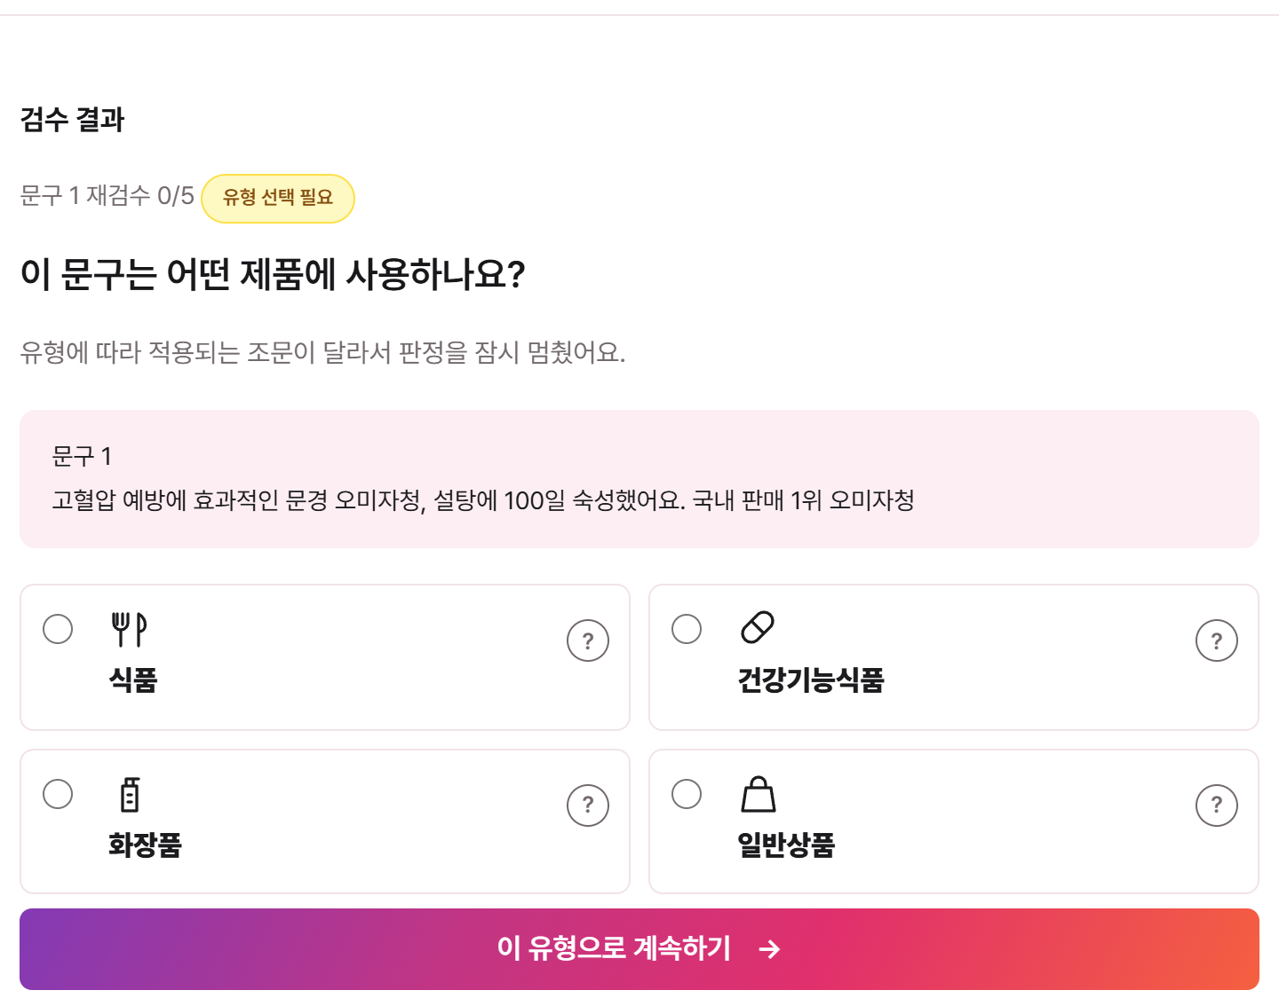
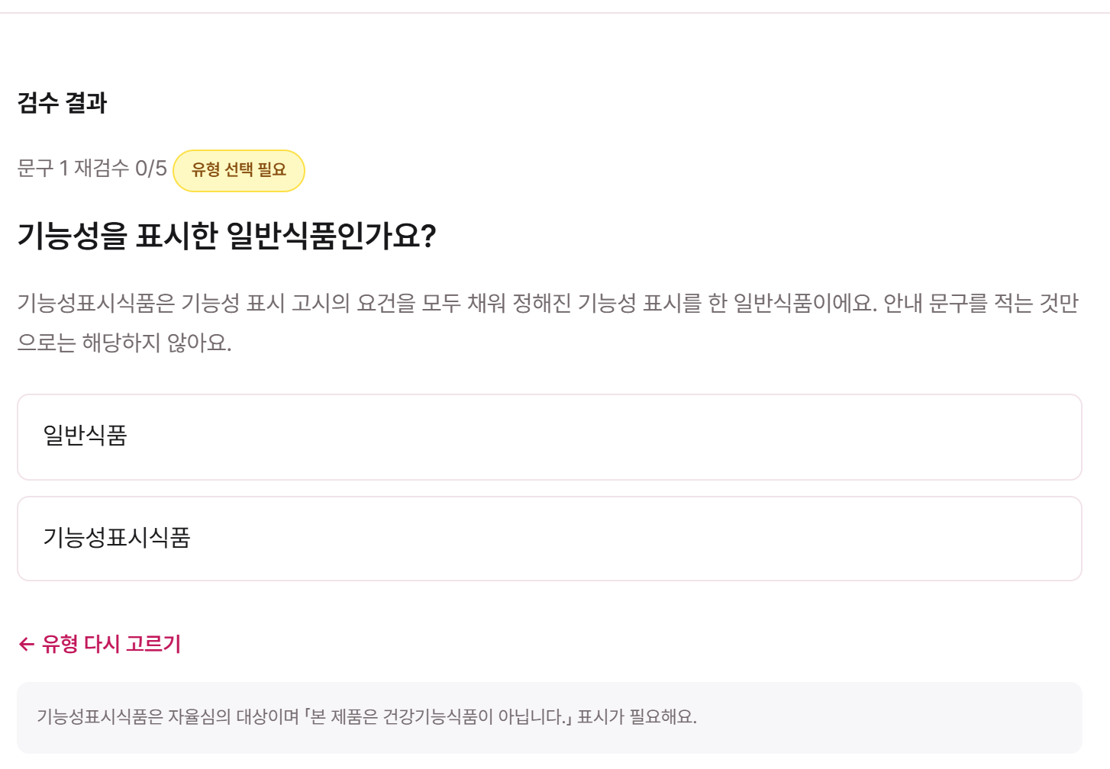
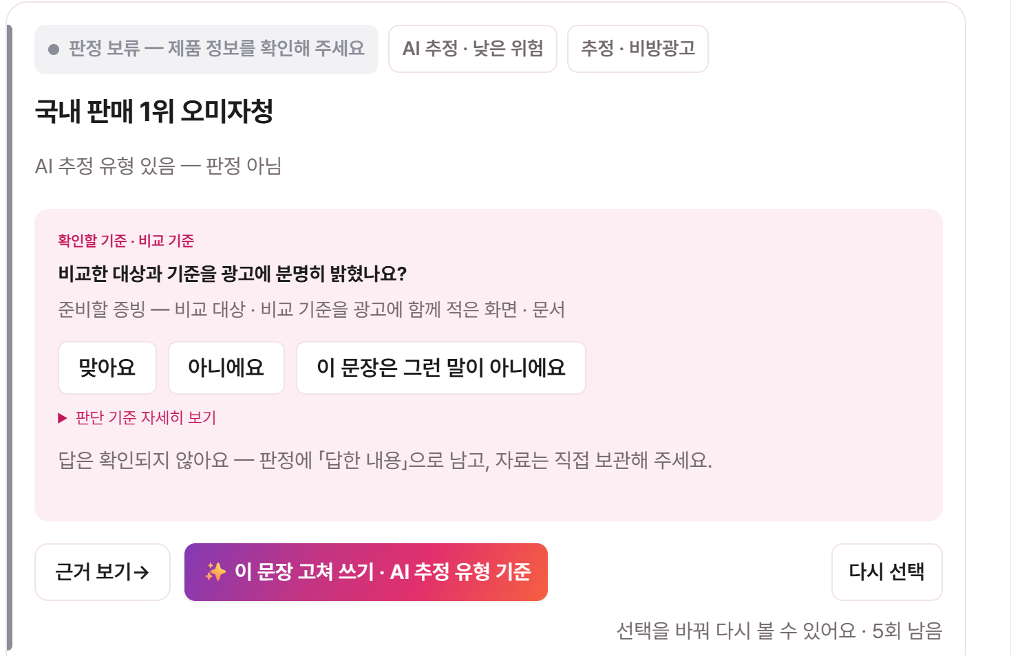
PART 03
품목 분기 · 사실 확인 질문 — 모르면 묻고, 답으로 다시 판정
같은 「고혈압 예방」도 식품이냐 건강기능식품이냐에 따라 조문이 다릅니다. 모르면 추측하지 않고 묻습니다.
STEP 1
제품 유형 고르기
STEP 2
추가 정보 확인
STEP 3
사실 확인 질문
판정을 멈추고 유형부터 묻는다
기능성 표시 일반식품인가?
‘판매 1위’ — 근거가 있나요?
Source: 사실원장 10-21(B) ⑥ (dev 조건부 1,147행 · D4-20 · 게이트 아님) · D-319 · D-348 보충 31~37
Notes:
검수 화면의 분기를 단계로 보여 줍니다.
1) 유형을 모르면 판정을 멈추고 유형부터 묻습니다. 2) 같은 식품 안에서도 기능성 표시 여부를 한 번 더 묻습니다. 3) ‘판매 1위’처럼 근거가 필요한 표현은 사실 확인 질문 — 답으로 다시 판정합니다.
dev 1,147행: 질문이 선 행 287, 「아니오」 답 뒤 정답 유형 도달 195/215(90.7%), 경로 동치 0/668 — 품목을 처음부터 넘긴 판정과 나중에 고른 판정이 한 행도 어긋나지 않습니다.

Slide 27
PART 03
분기 로직 — 결론은 넷, 보류는 이유가 다섯
보류는 「모른다」 한 덩어리가 아닙니다. 무엇이 모자란지에 따라 이름이 달라지고, 화면은 그 이름에 맞는 다음 행동을 안내합니다.
네 가지 결론 — 우선순위 보류 > 증명서 > 지시 > 통과
보류
1,019
합법화 불가 증명서
68
지시 + 고쳐 쓰기
—
통과
53
무엇이 더 필요한지 알려 준다
고쳐도 안 되는 이유와 근거
조건을 갖추면 쓸 수 있는 표현
모든 문장 확정 ∧ R0 일 때만
보류 다섯 — 이름이 곧 다음 행동
답 대기
287
고르기 대기
6
확인 못 함
604
걸린 것 없음
160
그 밖
—
실증 · 인정 여부 질문에 답하면 다시 판정
품목을 고르면 그 전제로 판정
근거 · 위험도 하한이 모자라 확정하지 않음
위반 표현을 못 찾음 — 적법이 아니다
통과 예외 · 전용법 미수록 등
왜 「걸린 것 없음」을 통과로 열지 않나 dev 에서 이 꼴의 문장 중 37.9% [30.8%, 45.6%] 가 실제로는 위반이었습니다. 「위반 후보를 못 찾았다」는 적법 확인이 아닙니다.
Source: app/graph.py route_review · 계약 hold_kind · 원장 10-21(B) ⑥ · 10-22(A) ② · D-340 결정 6 · D-348 보충 36 결정 4
Notes:
분기 로직입니다.
결론은 넷이고, 문장마다 가장 무거운 것이 이깁니다 — 보류 > 증명서 > 지시 > 통과.
보류는 이유가 다섯입니다. 답 대기는 질문에 답하면 다시 판정, 고르기 대기는 품목을 고르면 판정, 확인 못 함은 근거나 위험도 하한이 모자란 경우, 걸린 것 없음은 위반 표현을 못 찾은 경우입니다.
오른쪽 위 작은 수는 dev 1,147행 기준 행 수입니다(겹침 있음).
「걸린 것 없음」을 통과로 열지 않은 이유 — 이 꼴의 37.9% 가 실제로는 위반이었습니다. 그래서 통과가 아니라 보류로 둡니다.
※ 보류 종류의 화면 안내 문안은 초안이며 팀장 승인 대기입니다.

Slide 28
PART 03
판정 인코더 — 사전이 못 본 위반을 찾아 주는 두 번째 눈
KcBERT 를 우리 정답 문장으로 파인튜닝했습니다. 사전이 못 본 위반 유형을 후보로 짚고, 확신이 문턱을 넘을 때만 확정 자리에 씁니다.
위반을 찾아내는 비율 — 사전만 vs 인코더까지
모델 버전 — 쓰는 버전은 잠금 파일이 정한다
정답이 「위반」인 문장 510개 중 몇 개를 짚었나 (10-14 측정 · 1판)
1판 · 9월
2판
3판 · 지금
사전으로 확정
문장만 보고
위반 유형 후보
품목 · 사실 전제도
함께 입력
기능성 표시 데이터 추가
10-19 채택
12.7%
사전 후보까지 보면
20.8%
4.0 → 0.0%
0.693
인코더 후보까지 보면
틀린 확정 (2판 → 3판)
확정 문턱
84.1%
「위반」이라 확정한 것 중 틀린 비율
틀리거나 애매한 확정 5건 → 3건
AI 확신 점수가 문턱을 넘을 때만 확정
아래면 보류 · 문턱은 측정 전에 고정
인코더 후보는 화면에 「AI 추정 유형」으로 보이고 고쳐 쓰기로 이어집니다. 어느 조문 · 어느 호인지는 직접 내지 못하므로, 확신이 문턱 아래면 확정하지 않습니다.
Source: 사실원장 2026-10-14(A) ⑧ (dev 749행 · 카드 17) · 10-19(B) ① (D4-20 vs D4-10) · D-323 · D-331 · D-339 · D-349
Notes:
판정 인코더는 사전이 못 본 위반을 찾아 주는 두 번째 눈입니다.
왼쪽 — 정답이 「위반」인 문장 510개 중, 사전만으로 확정한 것은 12.7%, 인코더 후보까지 보면 84% 를 짚습니다.
그래도 인코더 결과를 그대로 확정하지 않습니다 — 어느 법 · 어느 호인지 근거를 직접 내지 못하기 때문입니다. 확신 점수가 문턱을 넘을 때만 확정 자리에 씁니다.
오른쪽 — 버전 셋. 1판(9월 · 내부 이름 실험 카드 17)은 문장만 보고 유형 후보를 냈고, 2판(D4-10)은 품목과 사실 전제를 함께 넣었고, 3판(D4-20)은 기능성 표시 데이터를 더해 10-19 에 채택했습니다. 2판 → 3판에서 틀린 확정 비율이 4.0% → 0.0% 로 내려갔습니다.
쓰는 버전은 models.lock.json 이 정하고, 인코더는 CPU 로 돕니다.

Slide 29
PART 03
법을 더하기 쉬운 구조 — 그리고 법의 시행일을 안다
법마다 판정 노드를 따로 두고, 품목 → 적용 법은 라우팅 표 한 곳이 정합니다. 새 법을 붙여도 기존 법의 판정은 건드리지 않습니다.
라우팅 표 → 법별 노드 (병렬)
어긋나면 앱이 시작하지 않는다
589
● 품목 → 노드(LAW_SCOPE) 와 노드 → 법(LAW_OF_NODE) 두 표가 법 목록과 어긋나면 import 단계에서 멈춤
● 법이 늘어도 판정 기준을 바꾸는 곳은 표 한 곳
● 법마다 따로 판정한 뒤 합치므로 한 법의 변경이 다른 법 결과를 흔들지 않음
식품
표시광고법
모든 품목
식품표시광고법
식품 · 건기식
2,091
건강기능식품
화장품법
화장품
3,483
시행일을 아는 법령 데이터
화장품
● 공포됐지만 아직 시행 전인 조항은 「시행 예정」 표시와 함께 싣는다 (예: 식품등의 표시기준 2028-01-01 시행분)
● 원문이 바뀌어 그 조항을 찾지 못하면 적재가 멈춘다 — 조용히 옛 조문으로 판정하지 않는다
노드가 없는 법은
위반 근거로 보내지 않음
건강기능식품법 참고 전용 · 523
+ 의료기기 광고 표에 줄 하나 · 노드 · 조문 · 제재표를 붙이면 끝 — 다음 확장 1순위
Source: app/graph.py:491-516 LAW_SCOPE · LAW_OF_NODE · REFERENCE_ONLY · preprocess/law_article.py · 카드 오른쪽 수 = 법별 조문 청크(집 기기 DB 10-23 조회 · 원장 미등재) · D-267 · D-271
Notes:
확장성 이야기입니다.
품목이 들어오면 라우팅 표가 적용할 법을 고르고, 법마다 따로 있는 노드가 병렬로 판정한 뒤 합칩니다. 새 법을 더할 때는 표에 줄을 하나 더하고, 그 법의 노드 · 조문 · 제재표를 붙이면 됩니다. 기존 법의 판정은 건드리지 않습니다. 두 표가 어긋나면 앱이 아예 시작하지 않습니다.
법은 계속 바뀝니다. 공포됐지만 아직 시행 전인 조항은 「시행 예정」으로 표시해 싣고, 원문이 바뀌어 조항을 찾지 못하면 적재가 멈춥니다.
다음 확장 1순위는 의료기기 광고입니다.

Slide 30
PART 04
재생성 · 생성
REWRITE & GENERATION
CopyLane
광고 문구 준법 검수 · 생성 플랫폼

Slide 31
PART 04
자체 sLLM 고쳐 쓰기 — 위반만 지우고, 사실은 남긴다
직접 파인튜닝한 Qwen3-4B + LoRA 가 우리 GPU 에서 돕니다. 고친 문장은 네 번 걸러져야 화면에 나갑니다.
위반 문장
1단계 LoRA
관문
후처리
2단계 다듬기
재판정
+ 판정 유형
위반 제거
못 고치면 「불가」
규칙 검사
공식 문구 · 조건
규칙으로 쓰는 법 붙이기
위반 붙으면 뺌
네 겹의 거름망 — 하나라도 걸리면 내보내지 않는다
① 모델
못 고치는 문장이면 억지로 바꾸지 않고 「불가」라고 답한다
② 관문
금지어 · 지어낸 낱말 · 원료명이 잘린 문장을 규칙으로 막는다
③ 후처리
기능성 문구는 공식 문구로 바로잡고, 필요한 조건 문구를 붙인다
④ 재판정
검수와 같은 판정 코어로 처음부터 다시 — 위반이 붙은 안은 빼고, 못 찾은 안은 「통과 아님」 표시
검수 화면 · 「이 문장 고쳐 쓰기」
Source: docs/lse 자체 sLLM 결과서 제출본 10-19 · 멘토링 결과서 10-20 · docs/lse/sllm_service.py · D-332 결정 3 · D-335
Notes:
재생성(고쳐 쓰기)은 위반 원문을 고쳐 쓰는 기능입니다 — 카피 생성과는 다른 기능입니다.
GPT 가 아니라 우리가 직접 파인튜닝한 Qwen3-4B 모델이 GPU 서버에서 돕니다. 고객 문구가 외부로 나가지 않습니다.
네 겹: ① 모델이 못 고치면 「불가」라고 답하도록 학습 ② 관문이 금지어 · 지어낸 낱말을 막고 ③ 후처리가 공식 기능성 문구로 바로잡고 ④ 판정 코어로 처음부터 다시 판정합니다. 재판정에는 앞서 한 답도 함께 넘깁니다.
2단계 다듬기는 앱 기본이 규칙판입니다.

Slide 32
PART 04
고쳐 쓰기 평가 — 버전 넷을 같은 시험으로
학습에 없던 실제 광고 87개로 비교했습니다. 가장 먼저 본 것은 「고친 척 위반을 남긴 문장」(위반 포장)이 0 인가입니다.
버전
학습 문장
「불가」 맞힘
위반 포장
지나친 거절
응답 시간
모든 버전 · 모든 시험
v14 · 지금 서버
2,019
55
0
6
7.3초
0
v17 · 기존+새 데이터
4,589
67
0
15
—
위반 포장
고친 척 위반을 남긴 문장
n2 · 새 데이터만
2,570
66
0
14
—
n2 + 되살리기 ★채택
n2 + 규칙
66
0
6
3.9초
「불가」 맞힘 고칠 수 없는 문장에 「불가」라고 바르게 답한 수(87개 중) 지나친 거절 살릴 수 있는 문장을 「불가」로 버린 수
되살리기 모델이 「불가」라 해도 질병 · 의약품 표현이 없는 화장품 기능 주장이면 공식 문구 + 심사 조건으로 살리는 규칙 — 지나친 거절 14 → 6
결론 새 데이터로 「불가」 판단은 55 → 66 으로 좋아졌고, 처음 보는 문장에선 거절이 늘었지만(후보 16% → 5%) 잘못 고친 문장보다 거절이 안전하다고 판단했습니다.
Source: docs/lse 멘토링 결과서 2026-10-20 §3 · §4 (정답표 87 · dev 511) · 서버 잠금 판 q4b-v14 · n2 는 채택 결정 · 잠금 등재 대기(배포 아님)
Notes:
자체 sLLM 고쳐 쓰기(이서은)의 평가입니다.
버전 넷 — v14 는 기존 데이터 2,019 문장으로 학습한 지금 서버 버전, v17 은 기존에 새 데이터를 더한 4,589 문장, n2 는 새 데이터 2,570 문장만으로 학습, 그리고 n2 에 「되살리기 규칙」을 얹은 버전입니다.
「불가」 맞힘 — 고칠 수 없는 문장을 고칠 수 없다고 맞힌 수. 새 데이터로 55 → 66~67 로 좋아졌습니다.
지나친 거절 — 살릴 수 있는 문장을 버린 수. 새 데이터 버전에서 6 → 14~15 로 늘었고, 되살리기 규칙으로 다시 6 이 됐습니다. 응답도 7.3초 → 3.9초.
위반 포장 — 고쳤다고 내놨는데 위반이 그대로 남은 문장. 모든 버전 · 모든 시험에서 0 입니다.
※ 서버는 지금 v14 로 돕니다. n2 + 되살리기는 채택이 결정됐고 잠금 등재를 기다립니다.

Slide 33
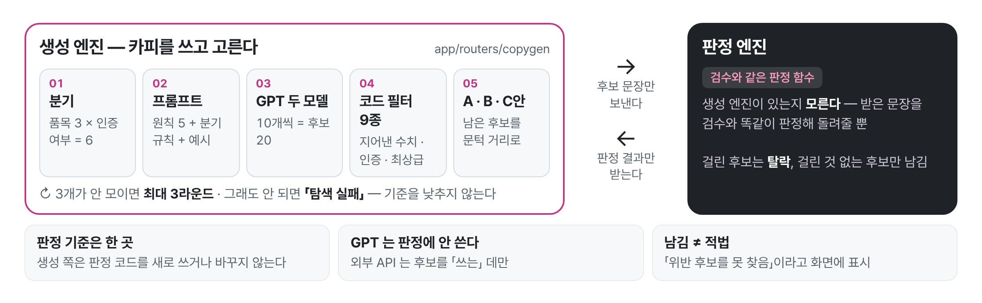
PART 04
카피 생성 엔진 — 생성과 판정은 분리돼 있다
생성 엔진은 GPT 로 후보를 쓰고 거르고 고르는 일만 합니다. 내보내도 되는지는 검수와 같은 판정 엔진에 문장만 넘겨 결과로 받습니다.
역할 분리 GPT = 많이 · 다양하게 쓰는 손 / 판정 엔진 = 내보내도 되는지 정하는 눈 — 손이 눈을 바꿀 수 없다
Source: app/routers/copygen (llm.py · filters.py · pipeline.py · judge.py — 「판정을 여기서 새로 쓰지 않는다」) · D-78 개정 · D-119 · D-332
Notes:
카피 생성 엔진(권소라)입니다. 생성과 판정은 분리돼 있습니다.
왼쪽 생성 엔진 — 품목 × 인증 여부로 6개 분기, 원칙 5개와 분기 규칙 · 예시로 프롬프트를 만들고, GPT 두 모델에서 10개씩 후보 20개를 받습니다. 코드 필터 9종이 지어낸 수치 · 인증 · 최상급을 먼저 거릅니다.
가운데 — 생성 엔진은 후보 문장만 판정 엔진에 넘기고, 판정 결과만 받습니다.
오른쪽 판정 엔진 — 검수와 같은 판정 함수입니다. 생성 엔진이 있는지 모르고, 받은 문장을 검수와 똑같이 판정합니다. 생성 쪽은 판정 코드를 새로 쓰거나 바꾸지 않습니다.
걸린 후보는 탈락하고, 남은 후보를 위반 문턱까지의 거리로 줄 세워 A안(보수안) · B안(균형안) · C안(공격안)을 고릅니다. 3개가 안 모이면 최대 3라운드, 그래도 안 되면 「탐색 실패」로 알립니다.

Slide 34
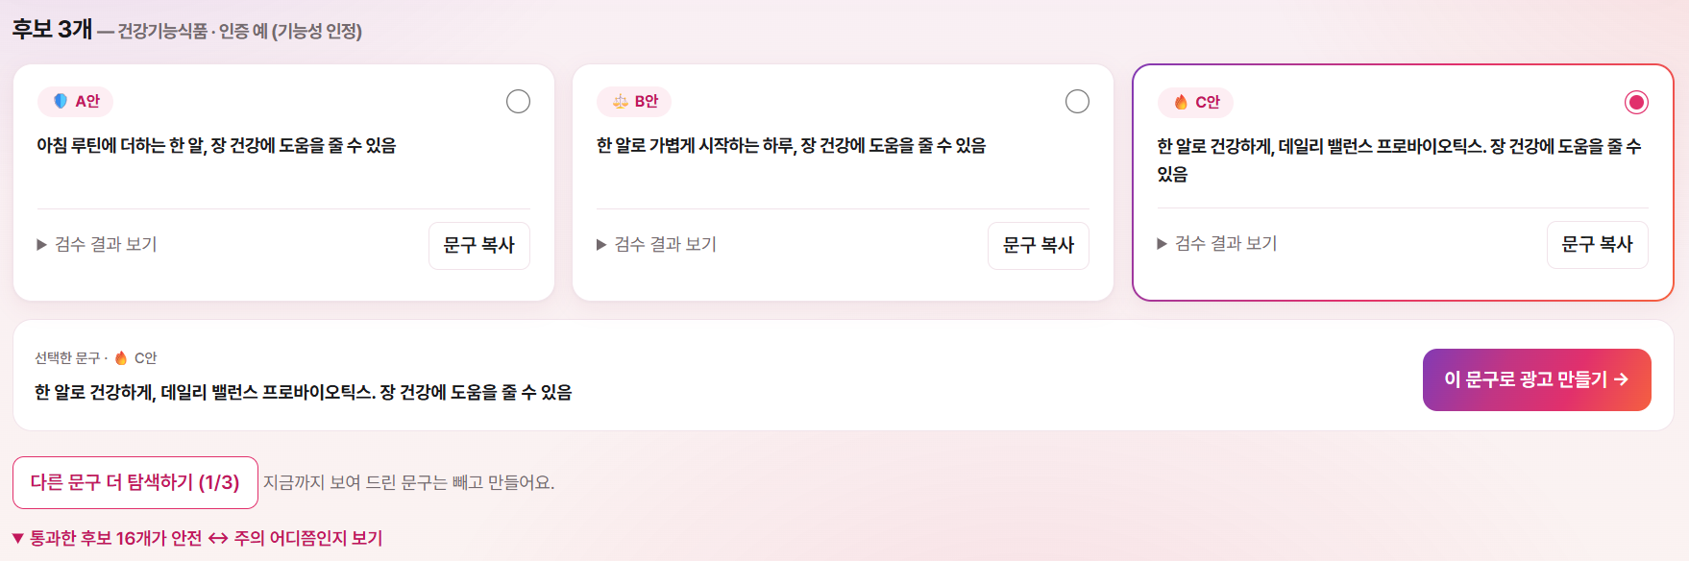
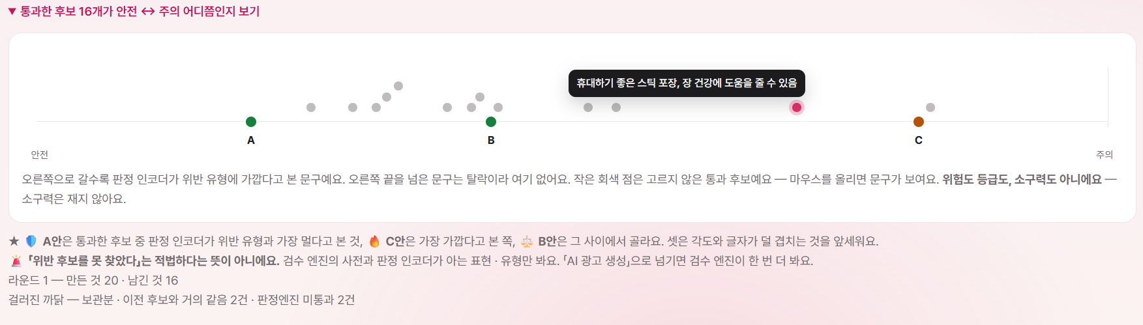
PART 04
카피 생성 결과 — 셋을 고르고, 왜 그 셋인지 보여 준다
건강기능식품(기능성 인정) 제품으로 만든 실제 결과입니다. 남은 후보가 「안전 ↔ 주의」 축 어디쯤인지 함께 보여 줍니다.
A안 · 보수안
B안 · 균형안
C안 · 공격안
아침 루틴에 더하는 한 알,
장 건강에 도움을 줄 수 있음
한 알로 가볍게 시작하는 하루,
장 건강에 도움을 줄 수 있음
한 알로 건강하게, 데일리 밸런스 프로바이오틱스. 장 건강에 도움을 줄 수 있음
위반 유형에서 가장 먼 후보
그 사이에서, 둘과 덜 닮은 것
문턱에 가장 가깝지만 넘지 않은 것
남은 후보 16개 — 판정 인코더가 본 「위반 유형까지의 거리」
안전
주의
A
B
C
오른쪽 끝(문턱)을 넘은 후보는 이미 탈락해 여기 없습니다 · 위험도 등급도, 소구력도 아닙니다
남김 ≠ 적법 「위반 후보를 못 찾았다」는 뜻입니다. 고른 문구는 「이 문구로 광고 만들기」로 AI 광고 생성에 넘어가 다시 판정을 받습니다.
Source: CopyLane 사용자 화면 2026-10-22 (시연 계정 · 건강기능식품 · 기능성 인정 · 라운드 1 — 만든 것 20 · 남긴 것 16) · app/routers/copygen/pipeline.py pick()
Notes:
실제 카피 생성 결과를 큰 글자로 옮겼습니다(원래 화면은 시연 영상에 있습니다).
위 — A안 · B안 · C안. A안은 위반 유형에서 가장 먼 후보, C안은 문턱에 가장 가깝지만 넘지 않은 후보, B안은 그 사이에서 둘과 덜 닮은 것입니다.
가운데 — 남은 후보 16개가 판정 인코더 기준으로 위반 유형에 얼마나 가까운지 점으로 보여 줍니다. 문턱을 넘은 후보는 이미 탈락해 여기 없습니다.
아래 — 남았다는 건 「위반 후보를 못 찾았다」는 뜻이지 적법 확인이 아닙니다. 그래서 광고 생성으로 넘어가면 판정을 한 번 더 받습니다.

Slide 35
PART 04
생성 결과 — 1라운드 후보 120개 중 96개가 판정 인코더를 통과
6개 분기에서 두 모델이 20개씩 썼습니다(10-12 · 인코더 기준 측정). 남은 문구를 위반 문턱까지의 거리로 줄 세워 A안 · B안 · C안을 고릅니다.
분기별 통과 — 후보 20개씩
96 / 120
0
식품 · 인증 아니오
15/20
인코더 판정 통과 80%
10-12 · 1라운드 측정
지어낸 수치 · 인증
식품 · HACCP
16/20
건기식 · 인증 아니오
17/20
건기식 · 기능성 인정
18/20
판정이 막은 예
화장품 · 일반
13/20
“HACCP 인증 시설에서 만든 바른손 두부”
거짓 · 과장 0.71 (문턱 0.5) → 탈락
인증을 효능처럼 내세우는 표현을 걸러냄
화장품 · 기능성 심사
17/20
통과
판정 탈락
중복
🛡️ A안 (보수안)
⚖️ B안 (균형안)
🔥 C안 (공격안)
문턱에서 가장 먼 후보
가운데 · 둘과 덜 닮은 것
문턱에 가깝지만 넘지 않은 것
Source: docs/ksr/LLM_카피생성_분기별_프롬프트_결과표_ksr_2026-10-12.md (1라운드 · 사람 판독 전) · pipeline.py pick() · 프롬프트 · 모델별 결과 10-03
Notes:
10-12 실측입니다: 6개 분기 × 20개 = 120개 중 96개(80%)가 판정 인코더를 통과했습니다. 탈락 24개 중 10개는 인코더, 14개는 두 모델이 서로 닮은 문구를 낸 중복.
지어낸 수치 · 인증으로 걸린 것은 0 — 프롬프트 단계에서 이미 막혔다는 뜻입니다.
※ 이 측정은 인코더만으로 잰 것입니다. 10-13 부터는 판정 그래프 전체를 지나므로 지금 경로의 통과율과는 다를 수 있습니다.
「통과」는 위반 후보를 못 찾았다는 뜻이지 적법 확인이 아닙니다.

Slide 36
PART 05
평가 · 한계
EVALUATION & LIMITS
CopyLane
광고 문구 준법 검수 · 생성 플랫폼

Slide 37
PART 05
평가 결과 — 확정한 것은 거의 틀리지 않는다
개발용 평가 문장으로 판정 엔진 전체를 잽니다. 「많이 맞힌다」보다 「확정한 것은 틀리지 않는다」를 먼저 봤습니다.
판정 엔진 — 개발용 평가 문장 1,147개 (품목을 알려 준 경우)
자체 sLLM 고쳐 쓰기
75
1.5%
0
0 / 38
0
위반 포장 — 고친 척 위반을 남긴 문장
위반 확정
확정이 틀린 비율
적법을 위반으로
적법 문장 오탐
66 / 87
새로 확정한 43개 중
40개는 종류까지 정답
66개 중 1개
95% 범위 0.3 ~ 8.1%
평가 밖 적법 문장
묶음 4개에서도 0
품목을 몰라도
적법 38개 중 0
「불가」 맞힘 — 실제 광고 87개 중
6
지나친 거절 — 살릴 문장을 버린 수
읽는 법 확신할 때만 확정합니다. 채점한 783문장 중 확정은 66개(8.4%), 나머지는 근거 · 질문과 함께 보류로 돌려줍니다. 이 평가 문장은 버전과 기준을 고를 때 쓴 것이라 실제보다 좋게 나올 수 있어, 마지막 시험지(봉인 평가셋 1,141)는 따로 남겨 두었습니다.
중간 → 지금
판정 API 501 · 수치 없음 → 같은 평가 문장으로 바꿀 때마다 다시 재고, 예측과 실측을 함께 기록
Source: 사실원장 10-21(B) ⑥ (집 기기 · D4-20 c451942436f0 · 사전 2ff0168c4a28 · 골든 94a79fe34363 · 게이트 아님) · sLLM 멘토링 결과서 10-20
Notes:
판정 엔진 성적입니다. 품목을 알려 준 1,147문장 기준입니다.
- 위반 확정 75: 「쓸 수 없다」고 확정한 문장. 새로 확정한 43개 중 40개는 위반 종류까지 정답이었습니다.
- 확정이 틀린 비율 1.5%: 위반이라 확정한 66개 중 1개가 틀렸습니다.
- 적법 문장을 위반으로 확정한 경우 0, 품목을 모를 때도 적법 38개 중 0.
- 대신 확정한 문장은 8.4% 뿐 — 나머지는 근거와 질문으로 돌려줍니다. 확신할 때만 확정하는 설계라서입니다.
이 평가 문장은 버전과 기준을 고를 때 쓴 것이라 실제보다 좋게 나올 수 있습니다. 마지막 시험지(봉인 평가셋)는 아직 열지 않았습니다.

Slide 38
PART 05
한계와 다음 단계 — 숨기지 않고, 경로를 붙여서
확정 범위가 좁은 것은 설계의 결과이지만, 넓혀야 할 한계이기도 합니다. 각 한계마다 다음 할 일을 정해 두었습니다.
01
보류가 많다
02
인코더 판정은 아직 후보
개발용 평가에서 확정한 문장은 8.4%(783 중 66) — 나머지는 근거 · 질문과 함께 보류합니다.
인코더는 위반 유형까지 압니다. 근거 조문만 붙이면 확정으로 갈 수 있습니다.
→ 다음: 봉인 평가셋 1회 개봉으로 최종 성능 확정 · 질문으로 보류를 답으로
→ 다음: 인코더 유형을 제재표 · 낱말표로 호 · 구간까지 연결
03
재생성은 아직 보수적
04
운영 보완이 남았다
처음 보는 문장 511개에서 고쳐 쓴 후보 비율 15.9% → 5.3%.
요청 횟수 제한 · 개인정보처리방침 게시 · 접속기록 1년 보관은 아직입니다.
→ 다음: n2 판 잠금 등재 (「불가」 정답 55 → 66) · 데이터 1만 건으로 확대
→ 다음: 공개 전 운영 3종 · 업종 확장(의료기기) · 리랭커
원칙
확정한 것은 근거와 함께, 모르는 것은 보류와 질문으로 · 1차 스크리닝이며 법적 확정 판단이 아닙니다
Source: 원장 10-21(B) ⑥ (coverage 66/783) · docs/lse/멘토링_결과서_2026-10-20 §3 · §4 (87 · dev 511 · 81 → 27) · 작업기록_1022 남은 위험(P1-8 · P2-11 · P3-19) · D-339 결정 7 · DISCLAIMER.md
Notes:
남은 과제와 다음 단계를 한 장으로 합쳤습니다.
01 보류가 많다 — 다음은 봉인 평가셋을 한 번 열어 최종 성능을 확정하는 것입니다.
02 인코더는 유형까지 알지만 근거 조문을 직접 내지 못합니다 — 제재표 · 낱말표로 호까지 연결합니다.
03 재생성은 거절이 많습니다 — 잘못 고친 문장보다 거절이 안전하다고 판단했고, n2 판 등재와 데이터 확대로 보완합니다.
04 운영 — 도메인 · HTTPS 는 끝냈고, 요청 횟수 제한 · 개인정보처리방침 · 접속기록 보관이 남았습니다.
CopyLane 은 1차 스크리닝이며 법적 확정 판단이 아닙니다.

Slide 39
PART 06
배포 · 시연 · 운영
DEPLOY · DEMO · OPERATION
CopyLane
광고 문구 준법 검수 · 생성 플랫폼

Slide 40
PART 06
배포 — copylane.site 에서 실제로 돕니다
실제 주소 copylane.site 에서 누구나 접속해 쓸 수 있습니다. 혼자 쓰면 0.6초, 10명이 동시에 써도 실패 없이 3초대에 답합니다.
g4dn.xlarge
RDS
Caddy
copylane.site
Tesla T4 GPU
PostgreSQL 16 + pgvector
HTTPS · Let's Encrypt
서비스 도메인
앱 · 임베딩 · sLLM (GPU)
인코더는 CPU
/health 적재 확인
청크 6,686 · 사전 4,342
내부 포트 차단 · /docs 404
관리자 화면은 허용 IP 만
서버 판 main 6c721ae
에디션 demo
응답 시간 — 실제 주소로 밖에서 잼 · 10-22
서비스 테스트 — 10-22 · API 84항목
동시 사용자
실패
보통 (p50)
느린 쪽 (p95)
80 / 84 통과
1
0
0.60초
0.69초
● 서비스 기능 장애 0 · 실패 2 는 시험 조건 문제
● 보안 점검 13 / 14 — HSTS · 쿠키 Secure · 포트 차단
● 시험 중 /dev 외부 노출 발견 → 바로 닫음
● 남은 위험 — 요청 횟수 제한 아직 없음
10
0
3.12초
5.04초
30
0
9.20초
10.25초
p50 = 절반이 이 시간 안에 끝남 · p95 = 가장 느린 5% 를 뺀 최대 · 서버 1대
Source: 성능시험_1022_0148 (bfbd834 · g4dn.xlarge T4 · 워커 1 · 합격선 없는 보고) · ssm 서비스 테스트 결과보고서 10-22 (서버 판 6c721ae) · 배포절차서
Notes:
배포와 서버 리소스 관리는 소성민 님이 맡았습니다.
AWS GPU 서버(g4dn.xlarge · Tesla T4) 한 대에 앱 · 조문 검색 · 자체 sLLM 을 올리고, DB 는 RDS 로 분리했습니다. 10-22 부터 copylane.site 에서 HTTPS 로 돕니다. 관리자 화면은 허용된 IP 에서만 열리고, 서버는 main 에 들어간 커밋만 받습니다.
응답 시간 — 실제 주소로 밖에서 잰 값입니다. 혼자 쓰면 보통 0.6초, 10명이 동시에 쓰면 3.1초, 30명이 동시에 쓰면 9.2초. 어느 경우에도 실패는 0 이었습니다. 처리 워커가 1개라 동시 사용자가 늘면 기다리는 시간이 늘어나는 구조입니다.
서비스 테스트 84항목 중 80 통과, 서비스 기능 장애 0. 시험 중 /dev 경로가 밖에 열린 것을 찾아 바로 닫았습니다.
남은 위험 — 요청 횟수 제한이 아직 없습니다.

Slide 41
PART 06
협업 · 운영 — 「그렇게 하기로 했다」가 아니라 코드로
다섯 명이 각자 브랜치에서 일해도 결과가 갈라지지 않게, 결정 · 수치 · 모델 판을 한 곳에 묶었습니다.
350
3,429
1
1
설계 결정 기록
자동 테스트
모델 잠금 파일
사실 원장
D-01 ~ D-350 · 빠진 번호 0
결정의 단일 원장
그중 게이트 2,295
전부 통과 · 실패 0
models.lock.json — 파일별 지문
잠금 밖 판은 앱이 안 올림
모든 수치의 출처 하나
날짜 · 기기 · 판을 함께 기록
관리자 화면
협업 규칙
● 대시보드 · 검수 통계 · 생성 통계(카피 생성 · AI 광고)
● 개인 브랜치 → 팀장이 main 병합 · 직접 push 금지
● 데이터 소스 · 등급 판정(2인 확인 서명)
● pre-commit — ruff · gitleaks(비밀값) 검사
● 관리자 이메일 로그인 · 시도 제한 (D-350)
● launcher.py — 같은 명령으로 환경 · 데이터 · 검사 (다음 장)
● GitHub Actions — 게이트 시험 · 비밀값 검사(주 1회 + PR)
Source: docs/00_설계결정기록.md · docs/00_사실원장.md · models.lock.json · 원장 10-22(A) ① · .github/workflows (gate.yml · secrets.yml)
Notes:
협업의 핵심은 「같은 사실을 두 곳에 적지 않는다」입니다.
설계 결정 350건은 하나의 원장에 대안과 기각 이유까지, 수치는 사실 원장 하나에 날짜 · 기기 · 판과 함께, 모델 판은 잠금 파일 하나.
자동 테스트 3,429개(그중 게이트 2,295) — 원장 10-22(A) ①.
다음 두 장은 다섯 명이 같은 환경에서 일하게 만든 두 가지 — 런처와 Google Drive 공유입니다.

Slide 42
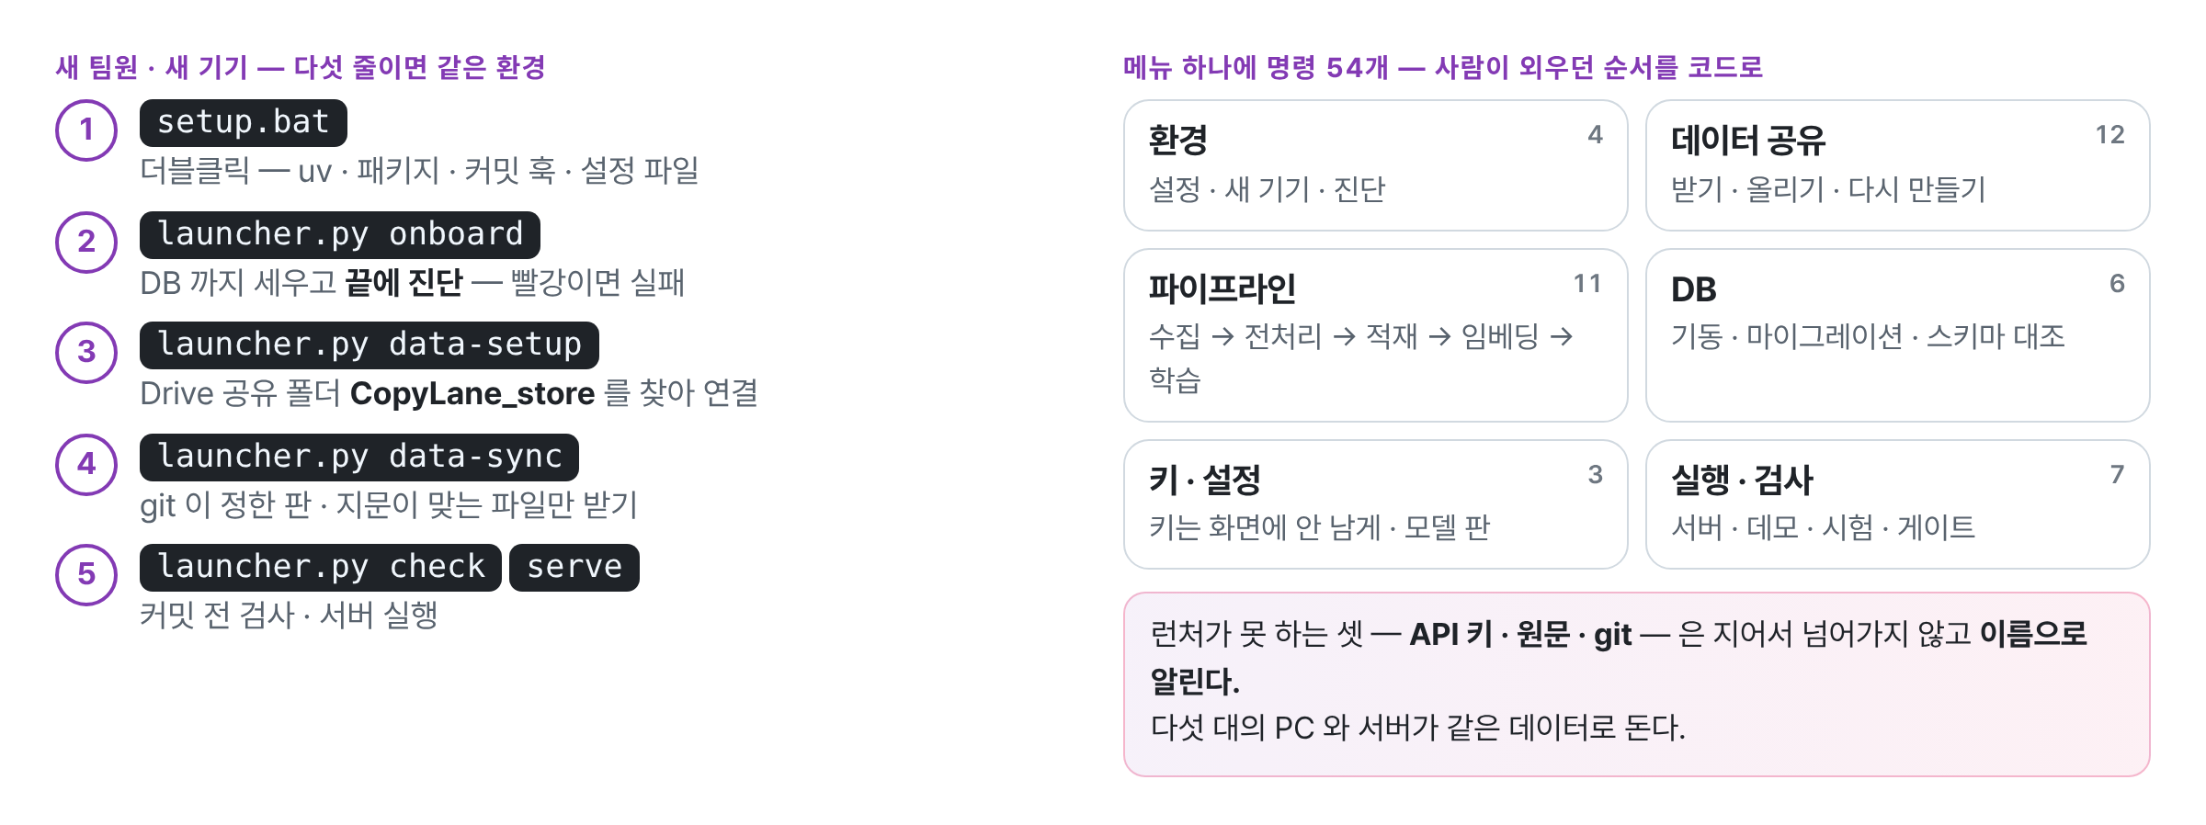
PART 06
런처 — 다섯 명이 같은 환경에서, 같은 명령으로
「내 PC 에선 되는데」를 없애려고 런처를 만들었습니다. 새 팀원은 다섯 줄이면 같은 환경 · 같은 데이터 · 같은 검사에 닿습니다.
Source: launcher.py MENU (명령 54) · setup.bat · setup.ps1 · scripts/doctor.py · D-51 · D-99 · D-220 · D-247 · D-254
Notes:
팀원 다섯 명의 PC 와 서버가 같은 환경에서 돌게 만든 런처입니다.
왼쪽 — 새 팀원은 setup.bat 을 더블클릭하고, onboard 로 DB 까지 세웁니다. onboard 는 마지막에 진단해서 빨강이면 실패로 끝납니다 — 「됐겠지」로 넘어가지 않게.
그다음 data-setup 이 Google Drive 의 공유 폴더를 찾아 설정하고, data-sync 가 git 원장이 정한 판의 데이터만 받습니다.
오른쪽 — 메뉴 하나에 명령 54개. 사람이 외우던 순서(수집 → 추출 → 골든셋 → 적재 → 청크 → 임베딩)를 코드로 묶었습니다.
API 키는 화면과 셸 기록에 남지 않게 입력받고, 런처가 대신할 수 없는 것(키 · 원문 · git)은 지어서 넘어가지 않고 이름으로 알립니다.

Slide 43
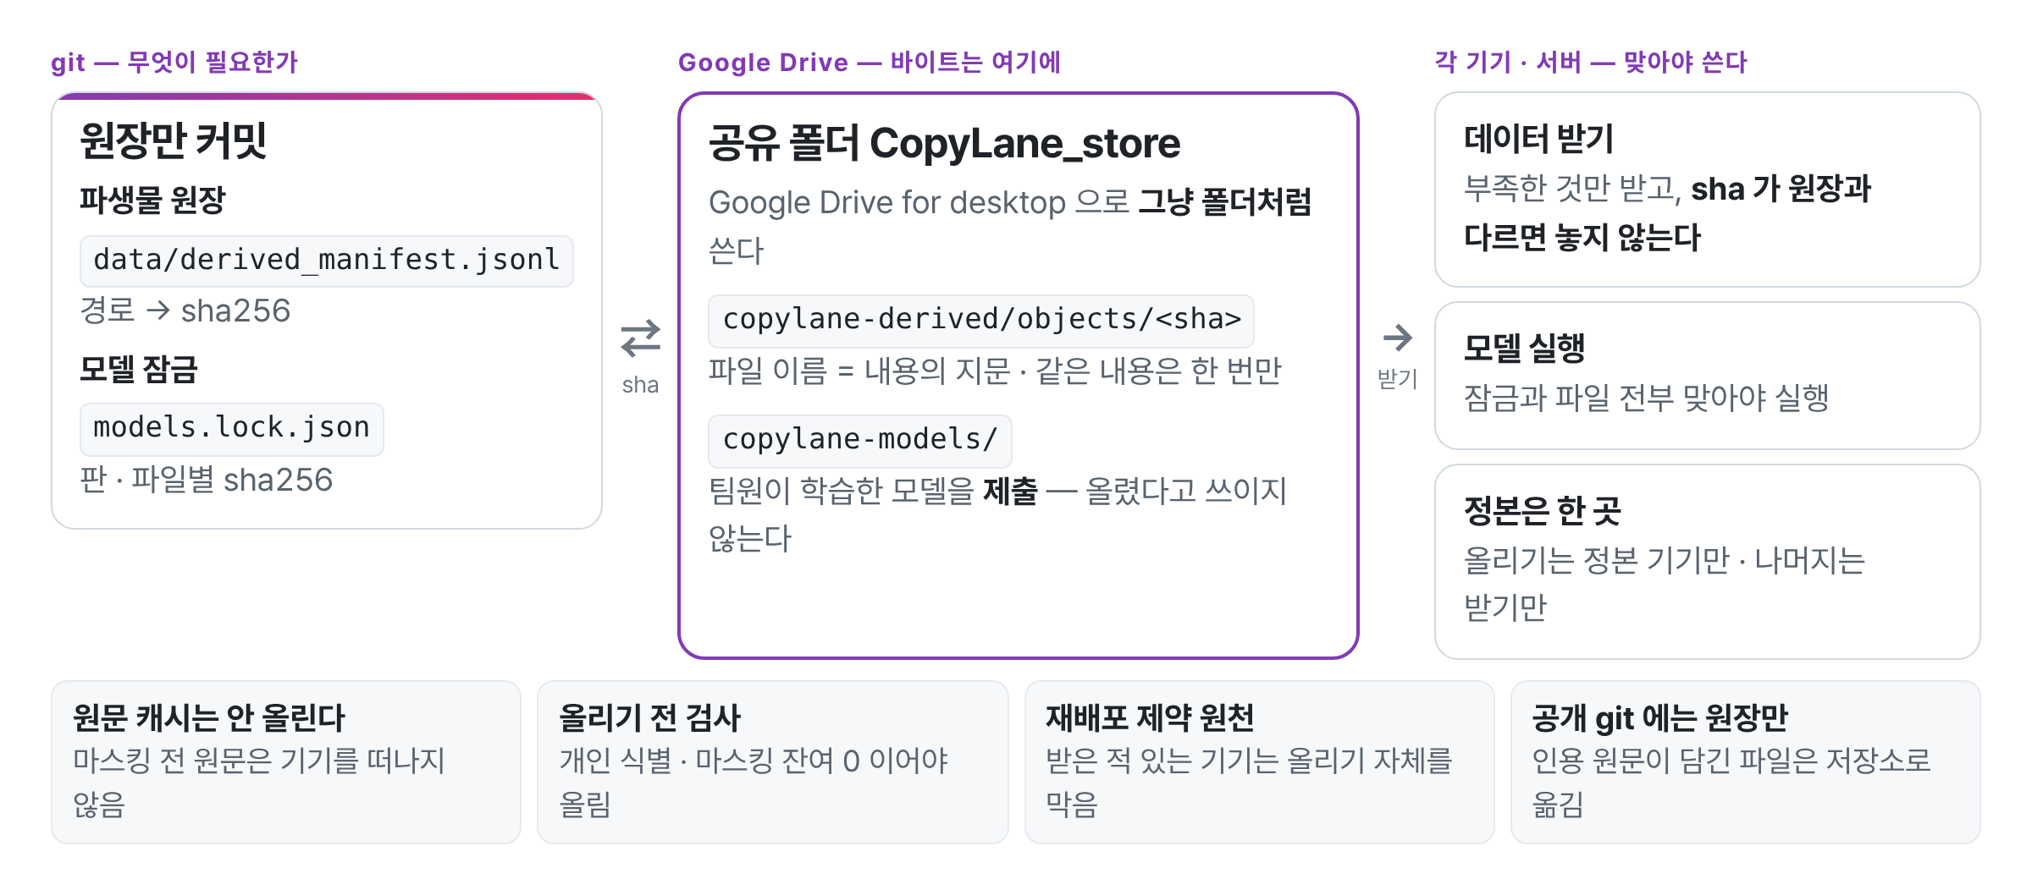
PART 06
Google Drive 공유 — git 은 「무엇」을, Drive 는 「바이트」를
데이터와 모델은 git 에 넣기엔 크고 민감합니다. git 에는 지문 원장만 두고, 실제 파일은 Google Drive 공유 폴더에서 지문으로 맞춰 받습니다.
Source: scripts/data_store.py (plan · sync · publish · ensure) · app/model_lock.py · data/derived_manifest.jsonl · models.lock.json · D-17 · D-71 · D-247 · D-249 · D-333
Notes:
Google Drive 를 어떻게 썼는지입니다.
git 에는 「무엇이 필요한가」만 둡니다 — 파생물 원장(경로 → sha256)과 모델 잠금 파일.
실제 파일은 공유 폴더 CopyLane_store 에 있습니다. Google Drive for desktop 으로 붙여 그냥 폴더처럼 씁니다. 파일 이름이 내용의 해시라서 같은 내용은 한 번만 저장되고, 옛 커밋으로 돌아가도 그 판이 다시 섭니다.
받는 쪽은 부족한 것만 받고, sha 가 원장과 다르면 놓지 않습니다(fail-closed).
모델도 같습니다 — 팀원이 copylane-models 폴더에 제출해도, 팀장이 잠금 파일에 등재하기 전까지 앱은 그 판을 쓰지 않습니다.
아래 — 마스킹 전 원문은 기기를 떠나지 않고, 재배포 제약 원천을 받은 기기는 올리기 자체가 막힙니다.

Slide 44
Q&A
Q&A
Ask me questions
CopyLane 은 「잘 말하는 AI」보다 「근거 없이 확정하지 않는 구조」를 먼저 만들었습니다.
핵심 메시지

Slide 45
Thank you
오한빈 · 권소라 · 이서은 · 소성민 · 박수진
발표자 오한빈
“광고 한 줄, 출시 전에 묻겠습니다.”
SKN FINAL PROJECT
Notes:
발표자 줄은 실제 발표자에 맞게 고쳐 주세요.

Slide 46
APPENDIX
부록
판정 기록 · 카피 생성 프롬프트 · 트러블슈팅
CopyLane
광고 문구 준법 검수 · 생성 플랫폼

Slide 47
APPENDIX
한 문장이 판정되기까지 — 노드별 기록
시연 문구를 실제 판정 코어에 넣은 결과입니다. 노드마다 무엇을 찾았고 무엇을 정했는지 그대로 옮겼습니다.
입력 문장
고혈압 예방에 효과적인 문경 오미자청
품목 · 식품
split · classify
문장 1개 · 식품 → 표시광고법 + 식품표시광고법
0.01ms
결과 — 증명서
retrieve
벡터 + 어휘 RRF → 조문 후보 10개
245ms
확정 위반 · R2
match_dict
금지 표현 사전 적중 「고혈압 예방」 (0~6자)
101ms
근거 조문
식품표시광고법 제8조제1항제1호
질병의 예방 · 치료에 효능이 있는 것으로 인식할 우려가 있는 표시 또는 광고
encode
인코더 후보 질병_예방치료_표방 · 확신 0.91
31ms
법별 판정 → judge
두 법 결과 합침 → 확정 위반 · 질병 예방·치료 표방
0.3ms
불가 사유 C
법이 정한 예외가 아니면 근거 자료가 있어도 쓸 수 없는 표현 — 바꿔도 같은 뜻이면 같은 위반
assess_risk
서명된 제재표에서 하한 R2 → 최종 R2
1.8ms
Source: POST /judge 실행 기록 2026-10-22 (품목 식품 · rule-0.3.0-dict+encb:c451942436f0 · 노드별 timings 합 384ms · 이 PC)
Notes:
부록 — 시연 문구가 판정 코어 안에서 어떻게 처리되는지 노드별 실행 기록입니다.
① 품목이 식품이라 표시광고법 + 식품표시광고법 두 법을 봅니다. ② 조문 후보를 어휘 + 벡터로 찾고 ③ 금지 표현 사전이 「고혈압 예방」을 짚습니다.
④ 인코더도 질병 예방 · 치료 표방을 가리킵니다. ⑤ 규칙 판정이 확정 위반으로 정하고 ⑥ 서명된 제재표에서 위험도 하한 R2 를 찾습니다.
노드별 시간은 이 PC 한 번 실행 값이라 참고용입니다.

Slide 48
APPENDIX
부록 · 카피 생성 프롬프트 — 지어내지 못하게, 다양하게 쓰게
모델을 바꾸기 전에 프롬프트를 먼저 다듬었습니다. 사실의 범위를 못 박고, 분기마다 허용 범위를 예시로 보여 줍니다.
SYSTEM PROMPT
USER PROMPT — 블록을 쌓아 만든다
너는 한국어 광고 카피라이터다.
1. 제품 정보에 적힌 것만 사실로 쓴다.
적히지 않은 수치 · 성분 · 인증 · 시험 · 수상을 지어내지 않는다.
2. 「쓸 수 있는 것」 안에서 다양하게 쓴다.
말투 · 길이 · 문장 끝을 서로 다르게 한다.
3. 최고 · 유일 · 1위 · 타사 대비를 쓰지 않는다.
4. 한 문장, 15~40자 안팎.
5. JSON 만 출력한다:
{"candidates": [{"angle": …, "text": …}]}
[분기]
화장품 · 인증 아니오 (일반)
[제품 정보 — 사실의 전부]
이용자가 적은 이름 · 종류 · 특징 · 원료 · 대상
[쓸 수 있는 것]
사용감 · 쓰는 장면 · 성분 이름(효능 없이)
[지킬 것]
의약품처럼 말하지 않는다 (치료 · 재생 …)
[좋은 예 · 나쁜 예]
다른 제품 예 — 범위만 참고, 틀은 따라 쓰지 않게
[고정 문구]
{{고정문구}} 자리만 두게 — 인정 문구는 코드가 끼운다
[이미 뽑힌 문구 · 걸린 이유]
다음 라운드 — 겹치지 않게 · 같은 실수 피하게
Source: app/routers/copygen/llm.py SYSTEM · user_prompt (10-12 시험판 그대로) · docs/ksr 프롬프트 · 모델별 결과 2026-10-03 · 분기별 결과표 2026-10-12
Notes:
프롬프트는 시스템 + 사용자 두 개. 시스템은 모든 분기 공통 원칙 5개입니다.
사용자 프롬프트는 블록을 쌓습니다 — 분기, 제품 정보(이것이 사실의 전부), 쓸 수 있는 것, 지킬 것, 좋은 예 · 나쁜 예.
핵심 아이디어 두 가지:
① 건기식 인정 · 화장품 심사 문구는 GPT에게 쓰게 하지 않습니다. {{고정문구}} 자리만 두게 하고, 인정받은 문구를 코드가 글자 그대로 끼웁니다 — 기능성 문구를 GPT가 바꿔 쓰면 바로 위반이 되기 때문입니다.
② 다음 라운드에는 이미 뽑힌 문구와 탈락 사유 유형 · 건수만 넣어, 겹치지 않고 같은 실수를 피하게 합니다.

Slide 49
APPENDIX
부록 · 트러블슈팅 — 부딪힌 벽과 넘은 방법
만들면서 가장 크게 막혔던 여섯 가지와, 그것을 구조로 푼 방법입니다.
01
실제 심사는 문구 밖도 본다
02
문구만으로 판단할 정답이 없다
03
인코더 확신만으로는 근거가 없다
제품 유형 · 인증 · 실증 자료를 종합해 판단 — 문구만으로는 결론이 안 남
법령 · 고시 기준의 「문구 → 위반 유형」 라벨이 세상에 없음
확신 0.9여도 어느 법 · 어느 호인지 말하지 못함
→ 품목 분기 + 사실 확인 질문 → 모르는 건 묻고 답으로 재판정
→ 판정 요청 · 판독 · 2인 확인으로 골든셋 8,383행을 직접 라벨링
→ 확정은 사전 · 규칙 · 근거로, 인코더는 후보로 — 유형은 제재표 · 낱말표로 호까지 연결 중
04
GPT가 쓴 정답이 틀렸다
05
GPT가 인정 문구를 바꿔 쓴다
06
평가 문장이 학습에 섞였다
sLLM 1차 확장에서 오히려 성능 하락 · 위반 포장 1
기능성 인정 · 심사 문구를 모델이 고쳐 쓰면 그 자체가 위반
학습 데이터에 평가 문장 일부가 들어가 점수가 부풀 위험
→ 정답은 공개 원천에서 규칙으로, GPT는 위반 쪽만 — 위반 포장 0
→ {{고정문구}} 자리만 두게 하고 코드가 원문 그대로 끼움
→ 평가셋 봉인 · 겹침 자동 제외 · 봉인 회차는 날짜 하나에 한 번
Source: 설계결정기록 D-319 · D-323 · D-348 보충 31~37 · 판정요청 · 판독 기록(docs/ohb) · docs/lse 멘토링 결과서 · copygen llm.py · D-175
Notes:
가장 크게 막혔던 것들입니다.
01 실제 광고 심사는 문구만 보지 않고 제품 유형 · 인증 · 실증 자료를 함께 봅니다. 문구만으로는 결론이 안 나는 경우가 많아, 품목 분기와 사실 확인 질문으로 풀었습니다.
02 법령 · 고시를 기준으로 「이 문구는 어떤 위반」이라는 정답 데이터가 없었습니다. 판정 요청과 판독, 2인 확인으로 골든셋을 직접 라벨링했습니다.
03 인코더는 위반 유형까지 알지만 근거 조문을 말하지 못합니다. 그래서 확정은 사전 · 규칙 · 근거로 하고, 인코더 유형은 제재표 · 낱말표를 통해 호까지 연결하는 작업을 하고 있습니다.
04~06 생성 쪽 — GPT 정답 오류, 인정 문구 변형, 평가 오염을 각각 구조로 막았습니다.

